Slide 1
Статистический Анализ Отказов ЭЦН.
Эксплуатация ЭЦН с повышенной частотой.
Ключевые вопросы:
Сокращает ли эксплуатация ЭЦН с повышенной частотой ННО (глобально и для Vt)
Какие существуют риски для оборудования ?
Данные: 2634 записи данных эксплуатации, 1527 отказов, 2015–2025 гг.

Slide 2
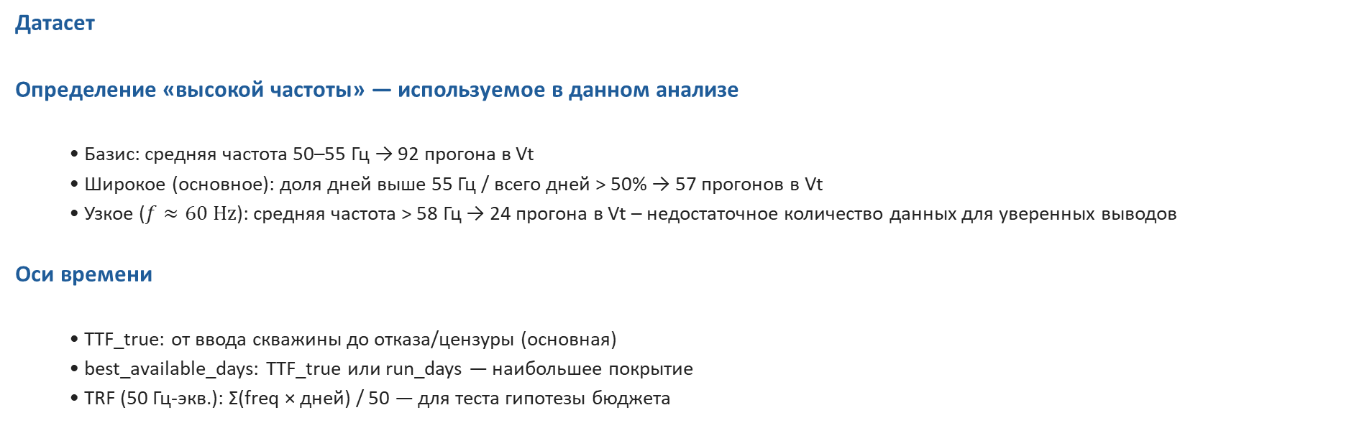
Данные и Метод
Параметр | Весь фонд | Vt
Источник данных | mart__vt_freq55 | —
Период | 2015–2025 гг. | —
Всего точек данных | 2 634 | 410
Отказов | 1 527 (58%) | 268 (65%)
Цензурированных (ГТМ/работают) | 1 107 (42%) | 142 (35%)
Категория частот | Весь фонд | Vt
Базис: ср. 45–55 Гц, >50% вр. | 1 284 | 149
ВЧ: >50% дней >55 Гц | 408 | 42
ВЧ-60: ср. частота >58 Гц | 180 | 11
Низкочастотные: ср. <45 Гц | 327 | 8

Slide 3
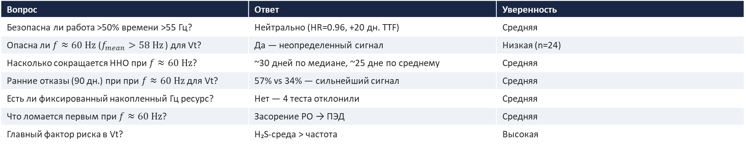
Выводы
Вопрос | Ответ | Уверенность
Безопасна ли работа >50% времени >55 Гц? | Нейтрально (HR=0.96, +20 дн. TTF) | Средняя
Опасна ли $f≈60 Hz$ ($f_{mean}>58 Hz$ ) для Vt? | Да — неопределенный сигнал | Низкая (n=24)
Насколько сокращается ННО при $f≈60 Hz$? | ~30 дней по медиане, ~25 дне по среднему | Средняя
Ранние отказы (90 дн.) при при $f≈60 Hz$ для Vt? | 57% vs 34% — сильнейший сигнал | Средняя
Есть ли фиксированный накопленный Гц ресурс? | Нет — 4 теста отклонили | Средняя
Что ломается первым при $f≈60 Hz$? | Засорение РО → ПЭД | Средняя
Главный фактор риска в Vt? | H₂S-среда > частота | Высокая
Cycling (30↔65 Гц) опаснее стабильной работы при 60 Гц. Устойчивый режим — нейтрален по данным.

Slide 4
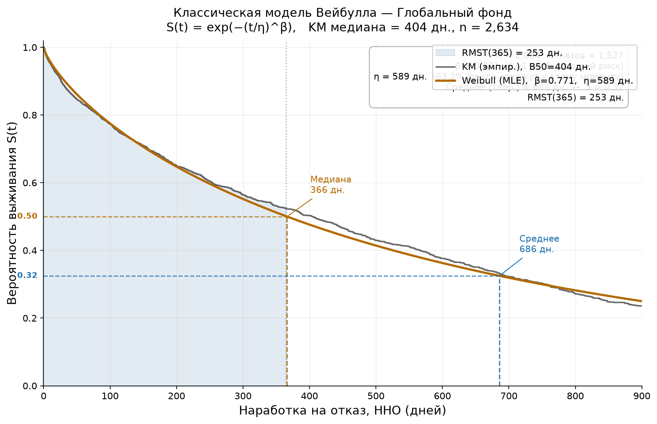
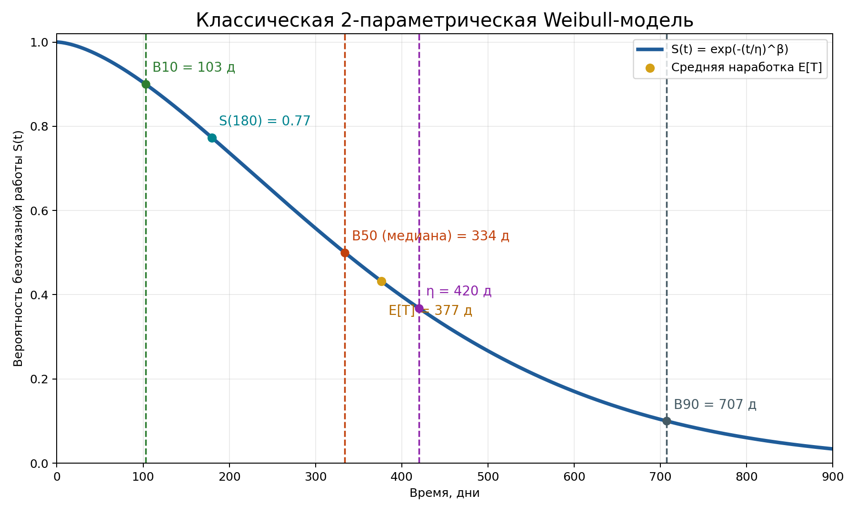
Данные и Метод — Классическая Weibull-модель выживаемости
Что задаёт модель
• Функция выживания: S(t) = exp(-(t/η)^β).
• β — параметр формы:
β < 1 ранние отказы (вероятность отказа уменьшается со временем)
β ≈ 1 случайные отказы (вероятность отказа постоянна все время эксплуатации)
β > 1 износ. (вероятность отказа возрастает со временем)
• η — параметр масштаба (characteristic life): при t = η имеем S(t) = e^-1 ≈ 36.8%.
• Средняя наработка E[T] и медиана B50 обычно не совпадают: это разные характеристики ресурса.
Параметр | Значение
n (всего) | 2 634
Отказов | 1 527 (58%)
β (форма) | 1.05
η (масштаб), дн. | 573
B50 (медиана), дн. | 404
S(90 дн.) | 0.787
S(365 дн.) | 0.524
Доля скважин «доживших» до момента времени t
Иллюстративный пример: β = 1.60, η = 420 д. При β > 1 риск отказа растёт по мере старения.

Slide 5
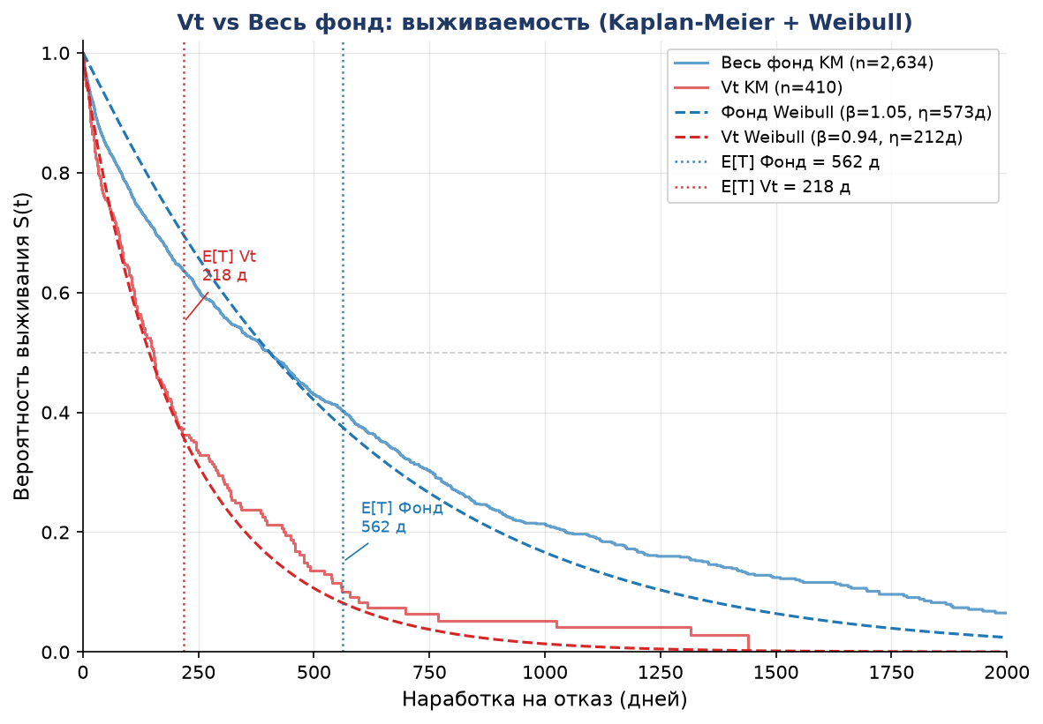
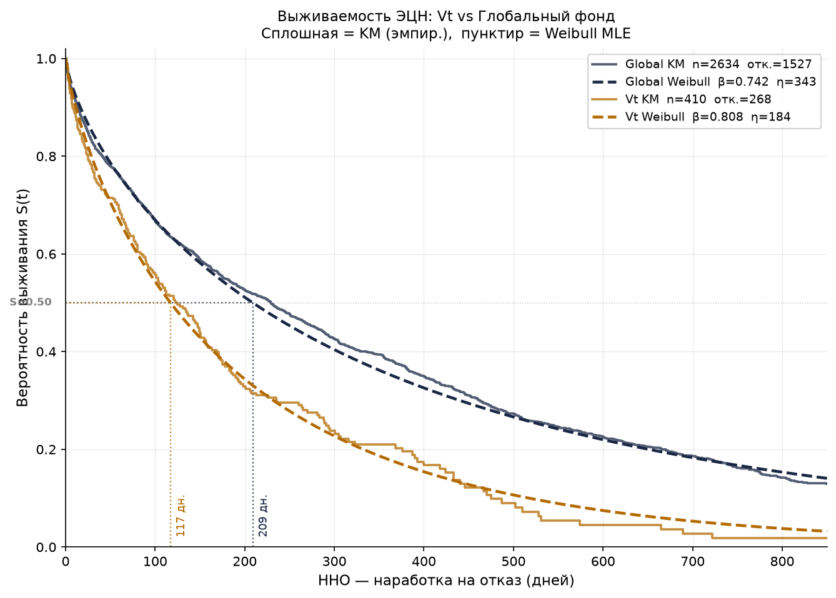
Vt vs Фонд: Weibull-параметры и выживаемость
Weibull MLE (цензурирование учтено)
Параметр | Фонд | Vt | Δ
n (всего) | 2 634 | 410 | —
Отказов | 1 527 | 268 | —
β (форма) | 1.05 | 0.94 | −0.11
η (масштаб), дн. | 573 | 212 | −63%
Медиана B50, дн. | 404 | 153 | −62%
E[T] среднее, дн. | 562 | 218 | -61%
S(90 дн.) | 0.787 | 0.650 | −17%
S(365 дн.) | 0.524 | 0.238 | −55%
Логранк p | <0.001 | — | —

Slide 6
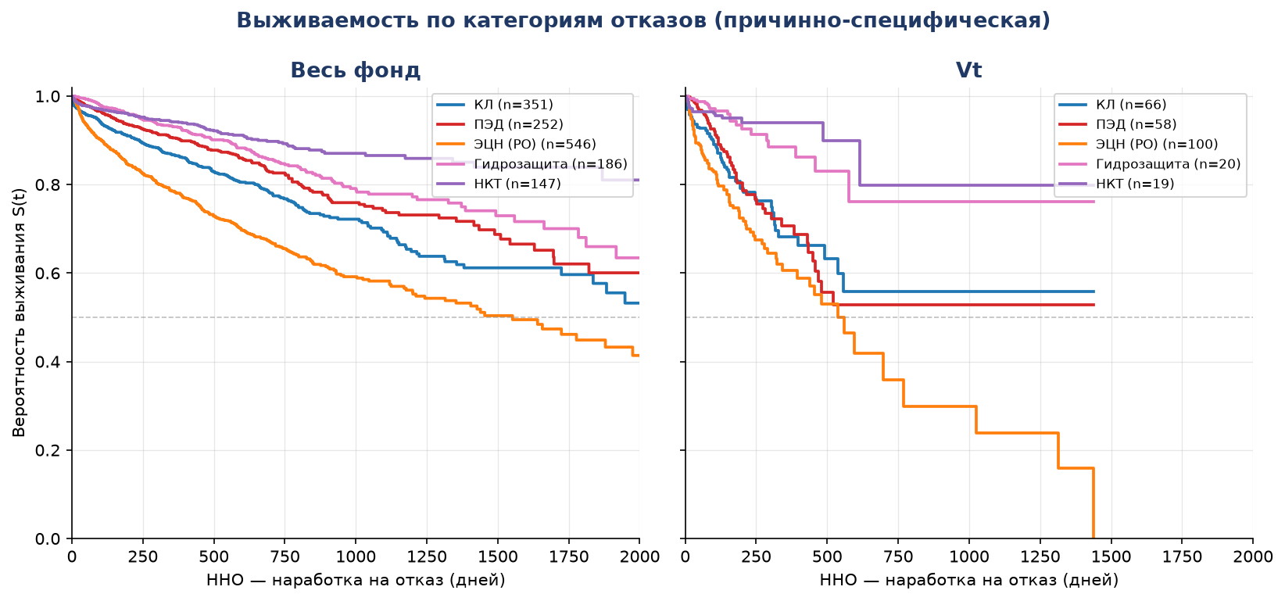
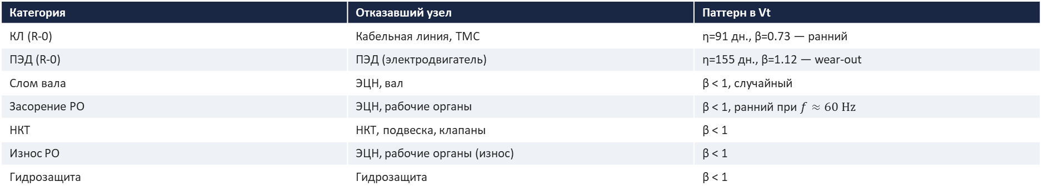
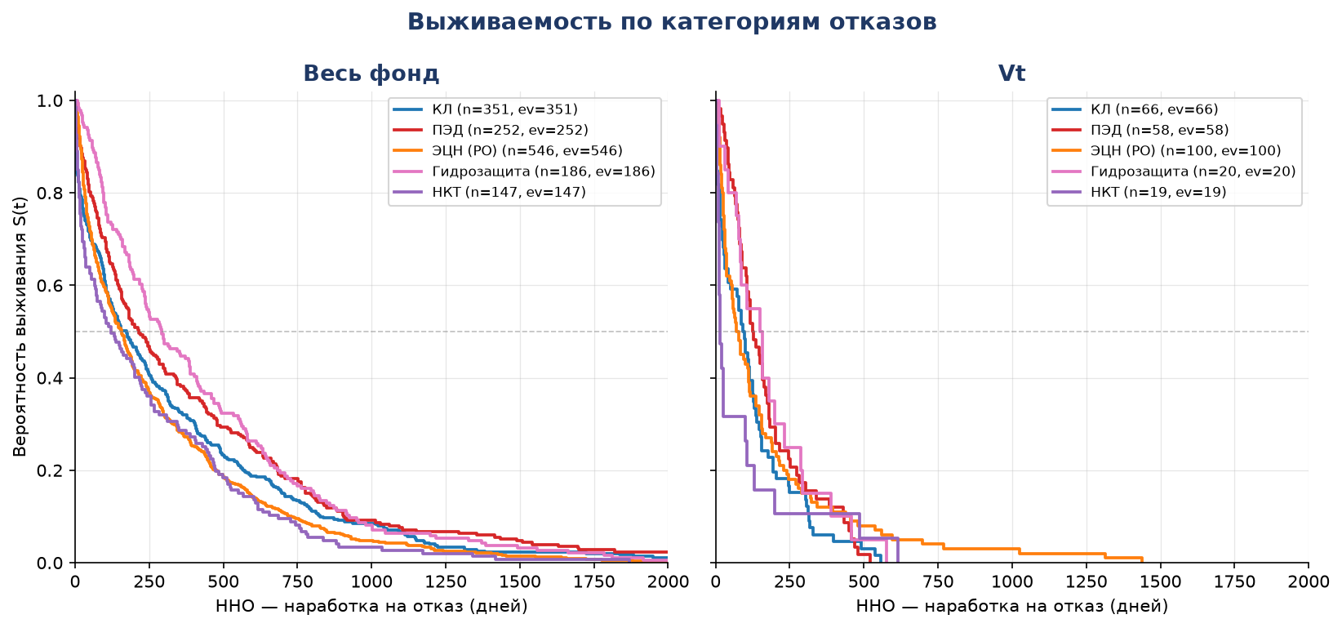
Структура отказов: категории и Weibull-параметры
Категория | Фонд ev | β | η, дн. | Vt ev | β | η, дн.
КЛ | 351 | 0.68 | 5204 | 66 | 0.73 | 1615
ПЭД | 252 | 0.87 | 4547 | 58 | 1.13 | 934
ЭЦН (РО) | 546 | 0.76 | 2286 | 100 | 0.87 | 728
Гидрозащита | 186 | 1.09 | 3998 | 20 | 1.10 | 2503
НКТ | 147 | 0.63 | 25933 | 19 | 0.54 | 35136

Slide 7
Проблемы данных: ННО и телеметрия
Источники неопределённости ННО
• ННО вычисляется как разница даты остановки и даты монтажа без учета фактического простоя
• Округление до суток → погрешность ±1–3 дня на каждый конец
• Задержка фиксации события отказа в базе → систематическое завышение
Проблема цензурирования
• 42% точек данных цензурированы (насос работает или снят по плану, не по отказу)
• Наивный расчёт среднего ННО без учёта цензурирования даёт занижение реального ресурса
• Решение: Kaplan-Meier и Cox PH — методы, корректно учитывающие цензурирование
Телеметрия частоты
• 19–23% точек данных не имеют достаточной частотной телеметрии (< 10 дней)
• Эти точки данных исключены из анализа частоты, но входят в общий KM
• Bias: насосы без телеметрии умирают быстро (медиана ~20 дн.) — их отсутствие улучшает выживаемость частотных групп

Slide 8
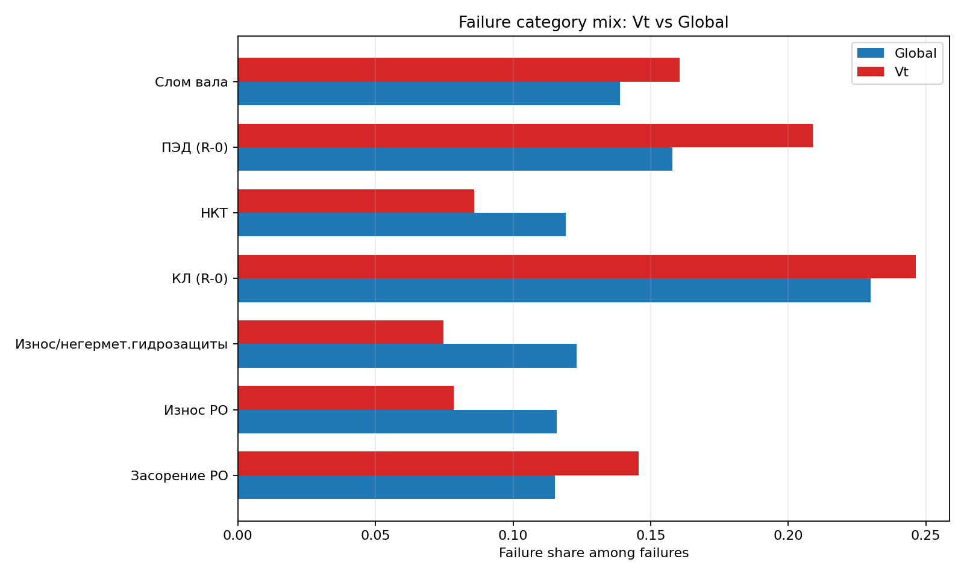
Структура отказов: Vt vs Фонд
• Vt: электромеханические отказы (КЛ + ПЭД) = 46% — переизбыток относительно всего фонда
• ПЭД в Vt — единственная категория с паттерном износа (β > 1) во всём датасете
• КЛ в Vt: наступает рано — η=91 дн. (большинство в первые 3 месяца)
• Гидрозащита в Vt недопредставлена — возможно, выходит в составе ПЭД
H₂S разрушает изоляцию ПЭД и КЛ. Это объясняет переизбыток электромеханических отказов в Vt — задолго до вопроса о частоте.
Категория | Vt | Global | Δ
КЛ (R-0) | 25% | 23% | +2 pp
ПЭД (R-0) | 21% | 16% | +5 pp
Слом вала | 16% | 14% | +2 pp
Засорение РО | 15% | 12% | +3 pp
НКТ | 9% | 12% | −3 pp
Гидрозащита | 7% | 12% | −5 pp

Slide 9
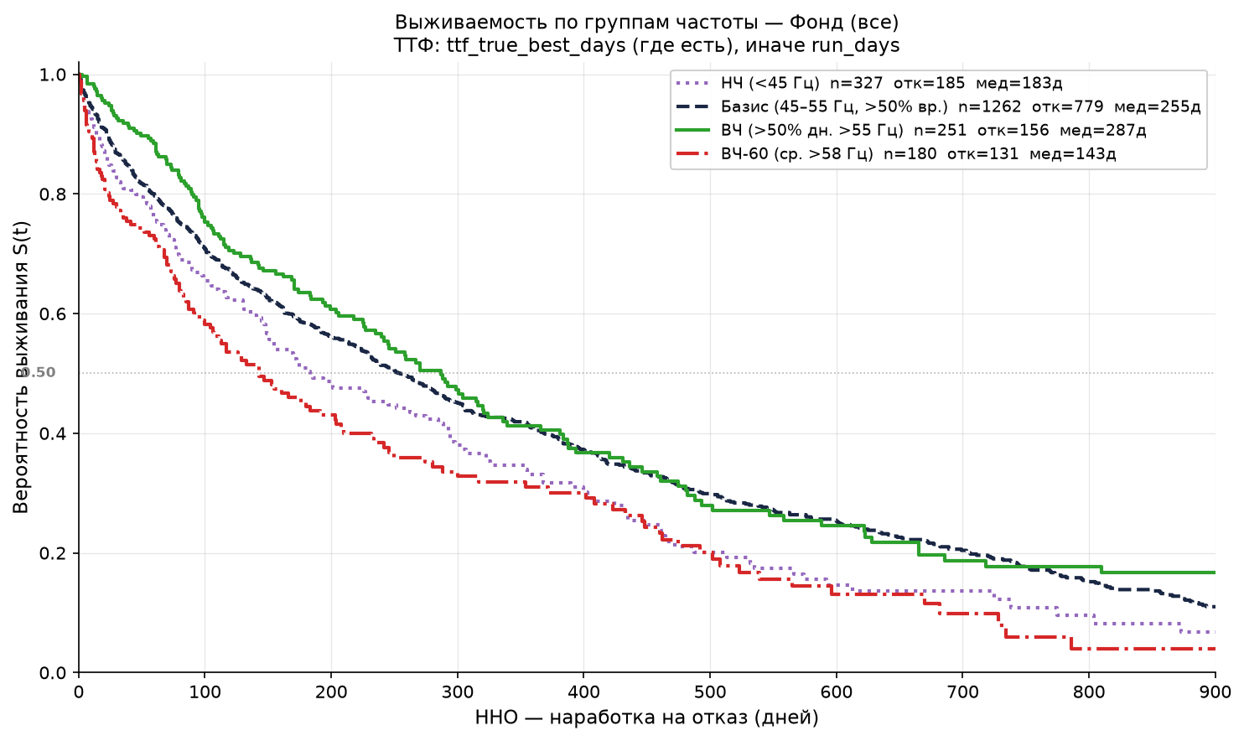
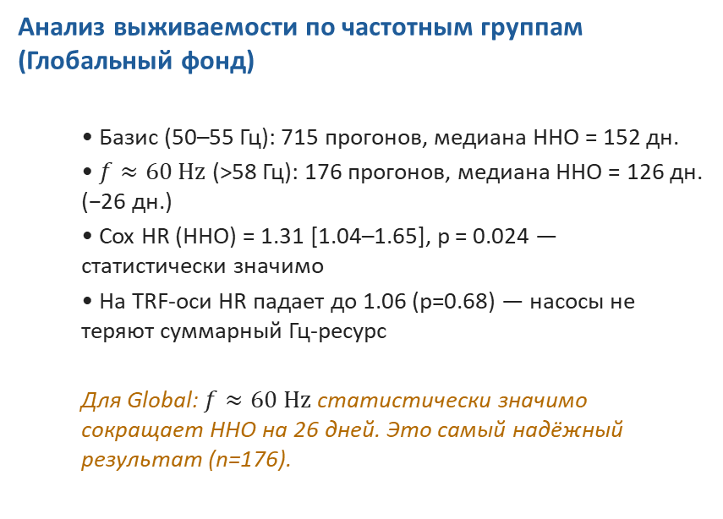
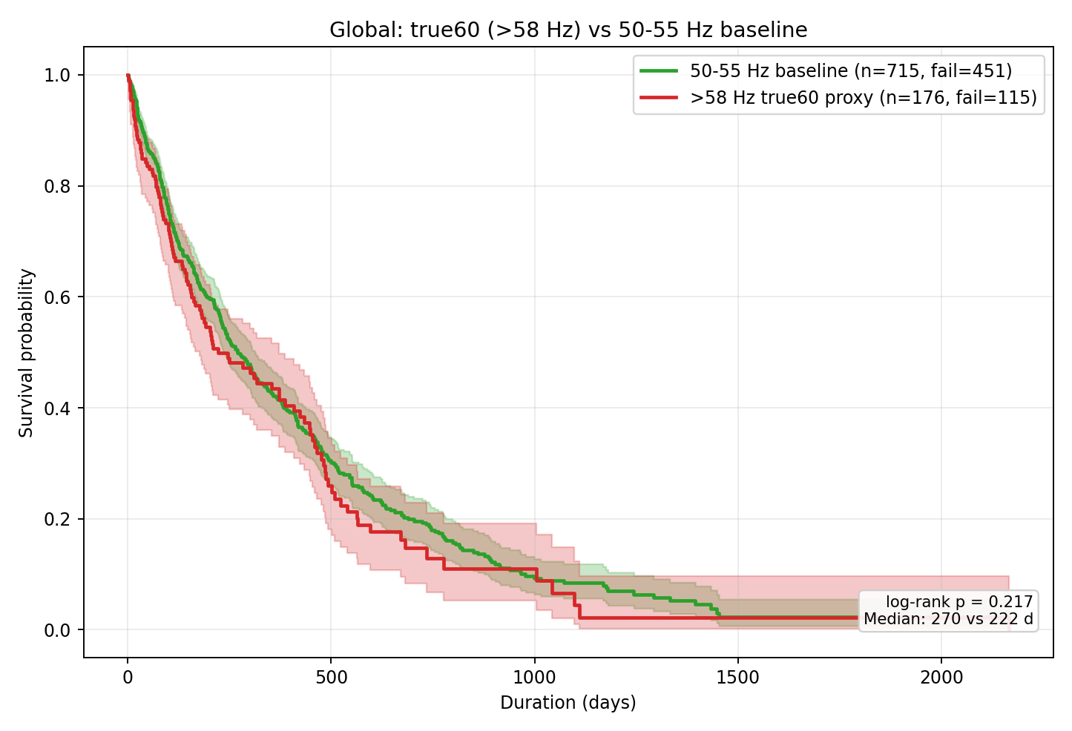
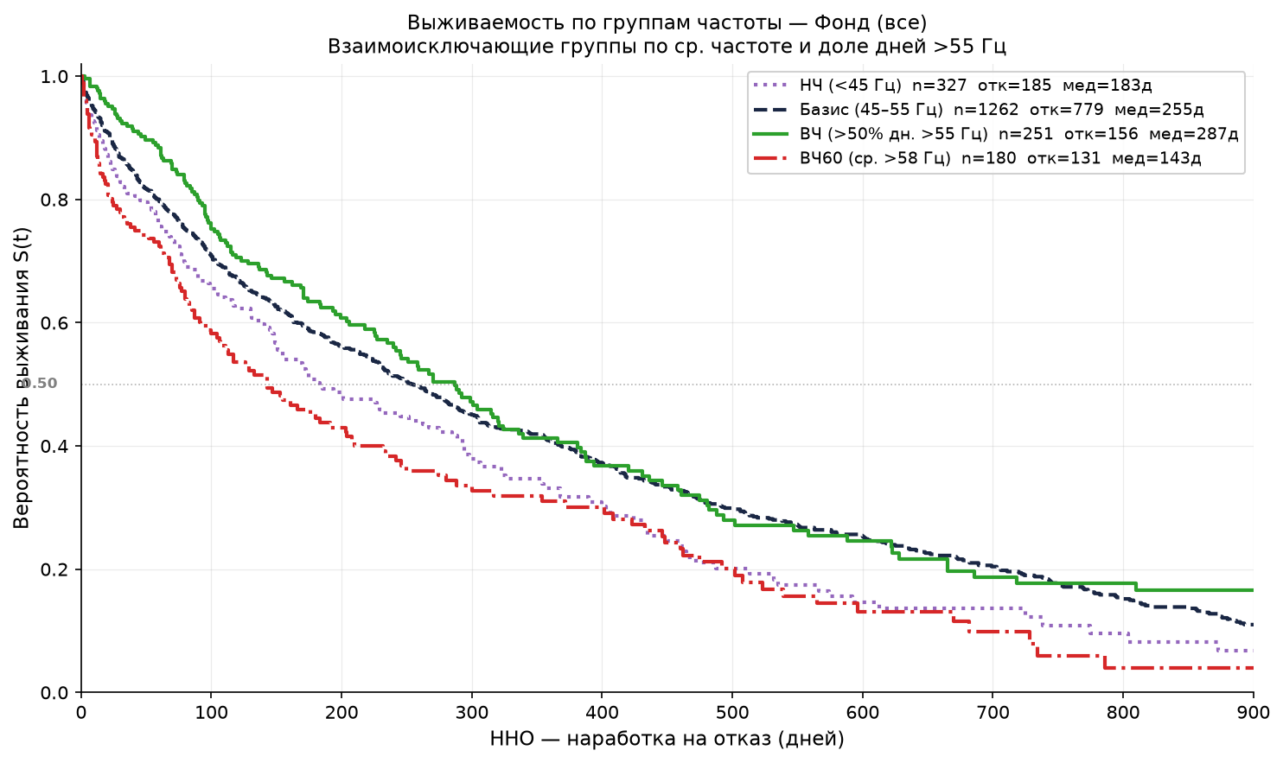
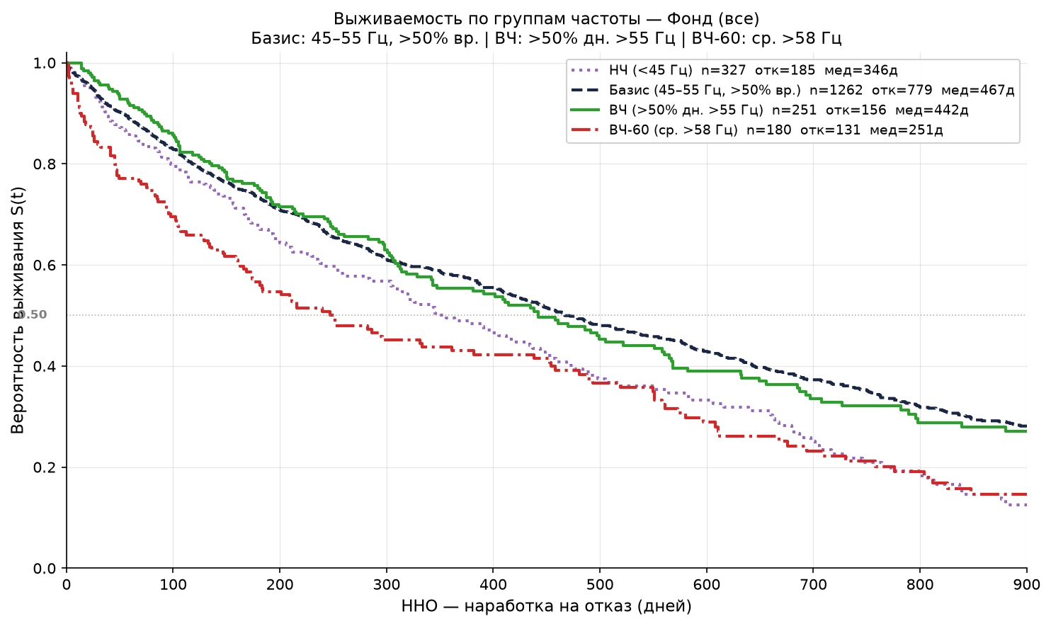
Глобальный фонд: Kaplan-Meier по группам частоты
Сравнение кривых выживаемости для всего фонда
Выживаемость
ННО, дни

Slide 10
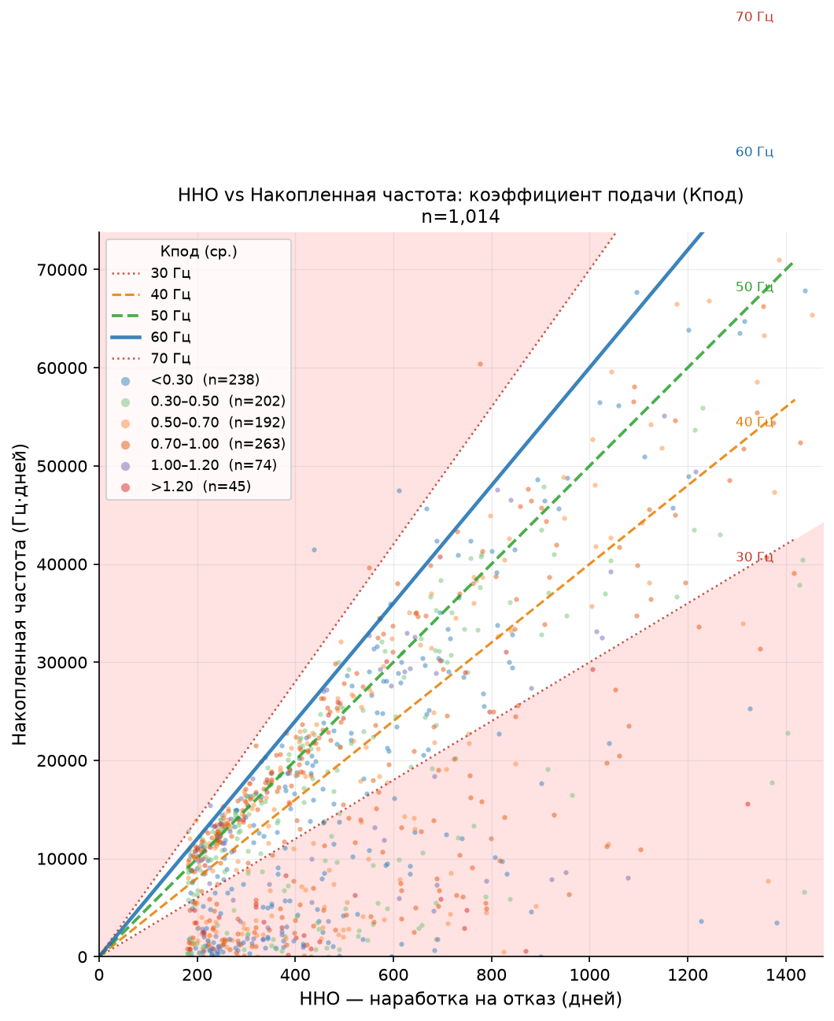
ННО vs Накопленная частота: коэффициент подачи (Кпод)
Бины Кпод
• < 0.30: критический недобор дебита — засорение или высокий динамический уровень
• 0.30–0.50: пониженная подача, насос работает неэффективно
• 0.50–0.70: умеренный недобор
• 0.70–1.00: нормальный рабочий диапазон
• 1.00–1.20: лёгкая перегрузка — абразивный износ РО
• > 1.20: значительная перегрузка

Slide 11
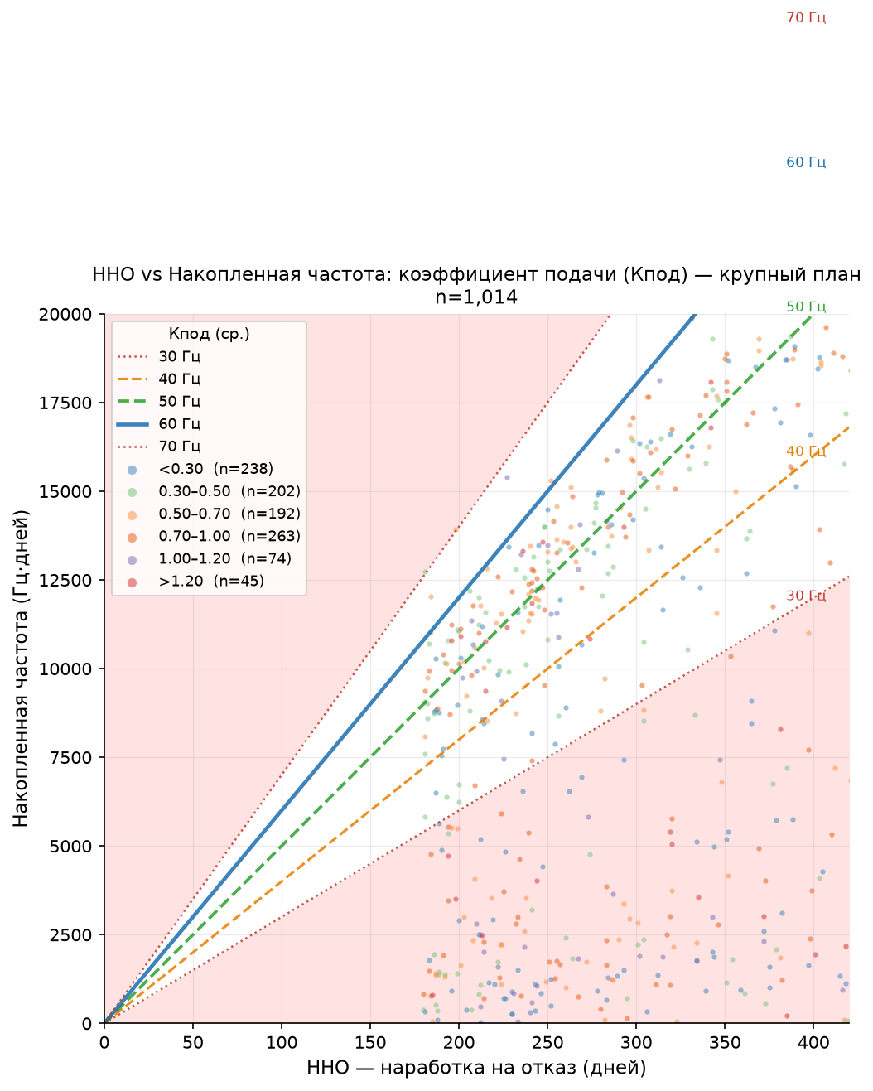
ННО vs Накопленная частота: коэффициент подачи (Кпод) — крупный план

Slide 12
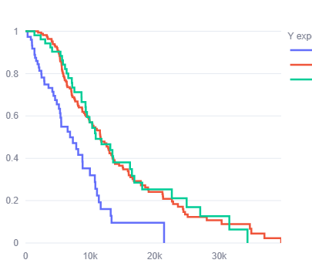
Глобальный фонд: Kaplan-Meier по группам частот
Анализ выживаемости по частотным группам с использованием накопленых частот
• Глобально повышенные частоты «смотрятся» как базис с использованием накопленых частот в качестве параметра определения ресурса, медиана ~ 12000 Гц дней.
• При нормальном износе, снижения наработки на отказ по накполенным частотам нет, что приводит к снижению ННО в днях.
Кривые выживаемости для накопленной частоты
>50% врмени на пониженых частотах
базис
>50% врмени на повышеных частотах
Выживаемость
Накопленная частота Гц дни

Slide 13
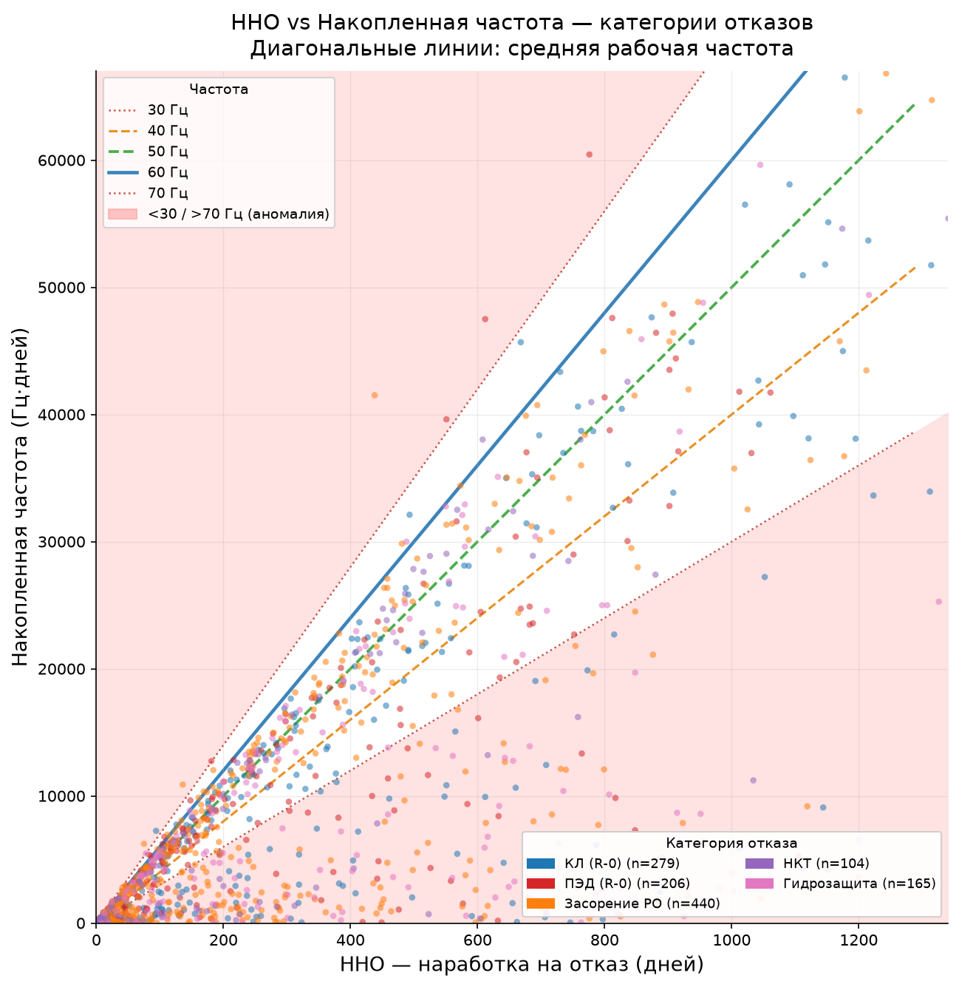
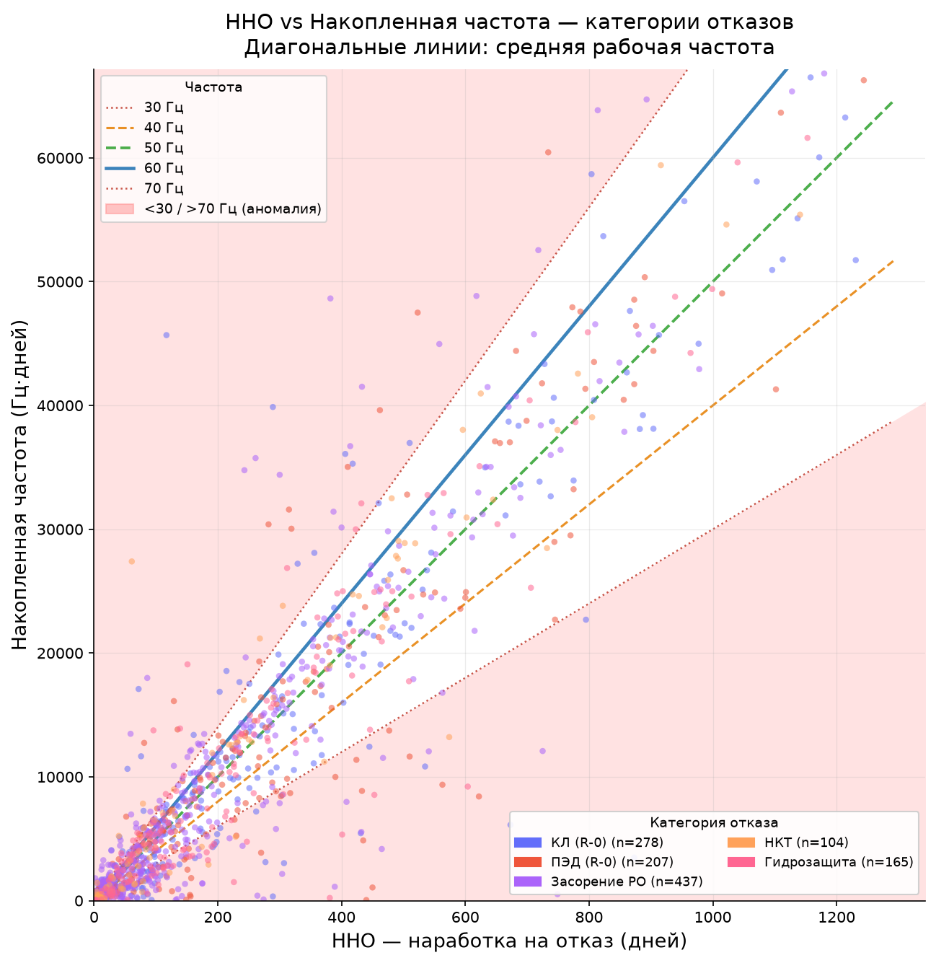
ННО vs Накопленная частота: категории отказов
Как читать облако точек
• Ось X: ННО — наработка на отказ (дней)
• Ось Y: накопленная частота — суммарная частотная нагрузка (Гц·дней)
• Диагональные линии: накопл. частота = Гц × ННО → средняя рабочая частота насоса
• Точки выше линии 60 Гц: насос работал преимущественно >60 Гц
• Цвет точки: категория отказа (без «Прочее» и без данных)
Что видно
• Большинство точек сосредоточены в полосе 40–60 Гц-линий
• КЛ и ПЭД равномерно распределены по всем частотным зонам
• Засорение РО тяготеет к 60 Гц-линии — согласуется с гидравлической гипотезой
• Короткие ННО встречаются при любой частоте — частота не единственный фактор

Slide 14
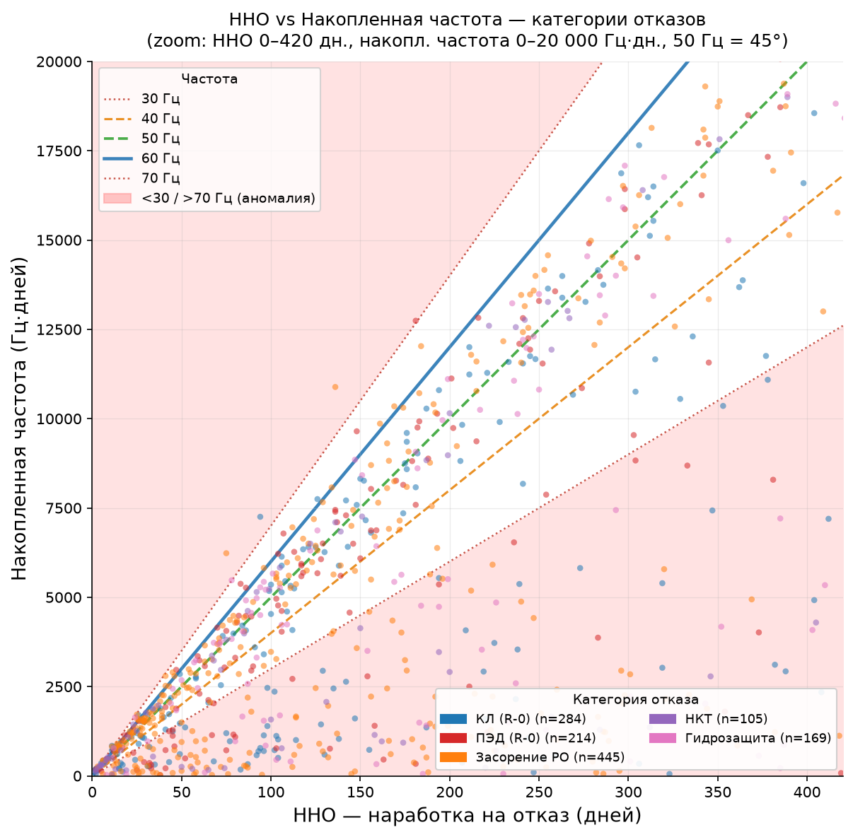
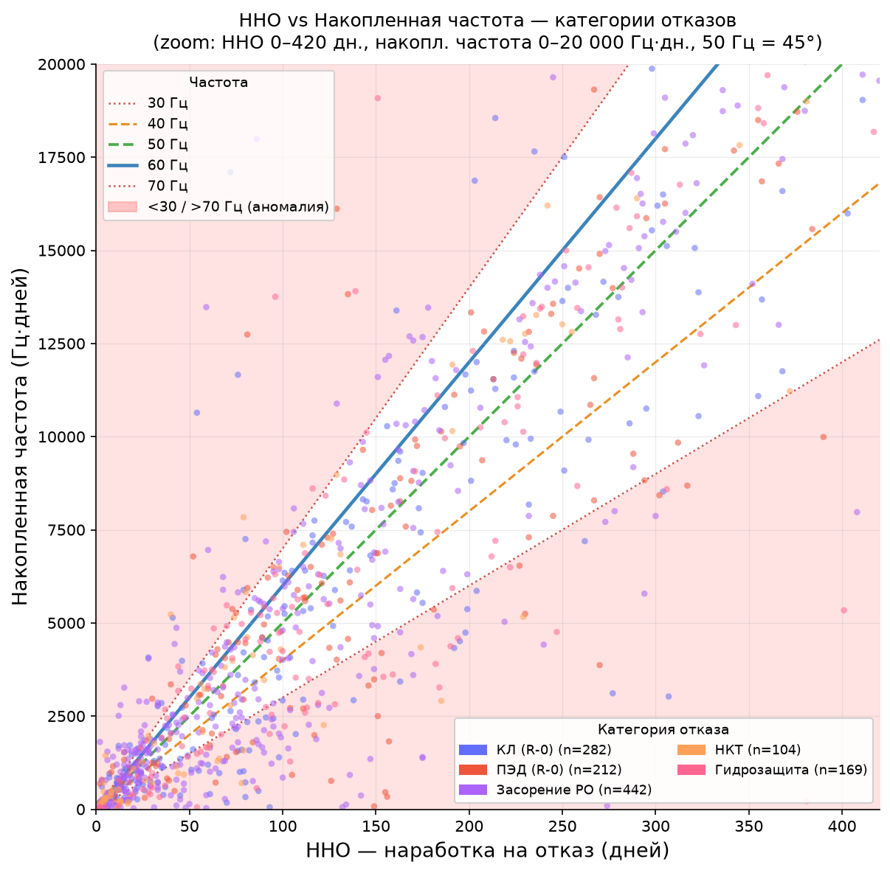
ННО vs Накопленная частота: категории отказов (крупный план)
Как читать облако точек
• Ось X: ННО — наработка на отказ (дней)
• Ось Y: накопленная частота — суммарная частотная нагрузка (Гц·дней)
• Диагональные линии: накопл. частота = Гц × ННО → средняя рабочая частота насоса
• Точки выше линии 60 Гц: насос работал преимущественно >60 Гц
• Цвет точки: категория отказа (без «Прочее» и без данных)
Что видно
• Большинство точек сосредоточены в полосе 40–60 Гц-линий
• КЛ и ПЭД равномерно распределены по всем частотным зонам
• Засорение РО тяготеет к 60 Гц-линии — согласуется с гидравлической гипотезой
• Короткие ННО встречаются при любой частоте — частота не единственный фактор

Slide 15
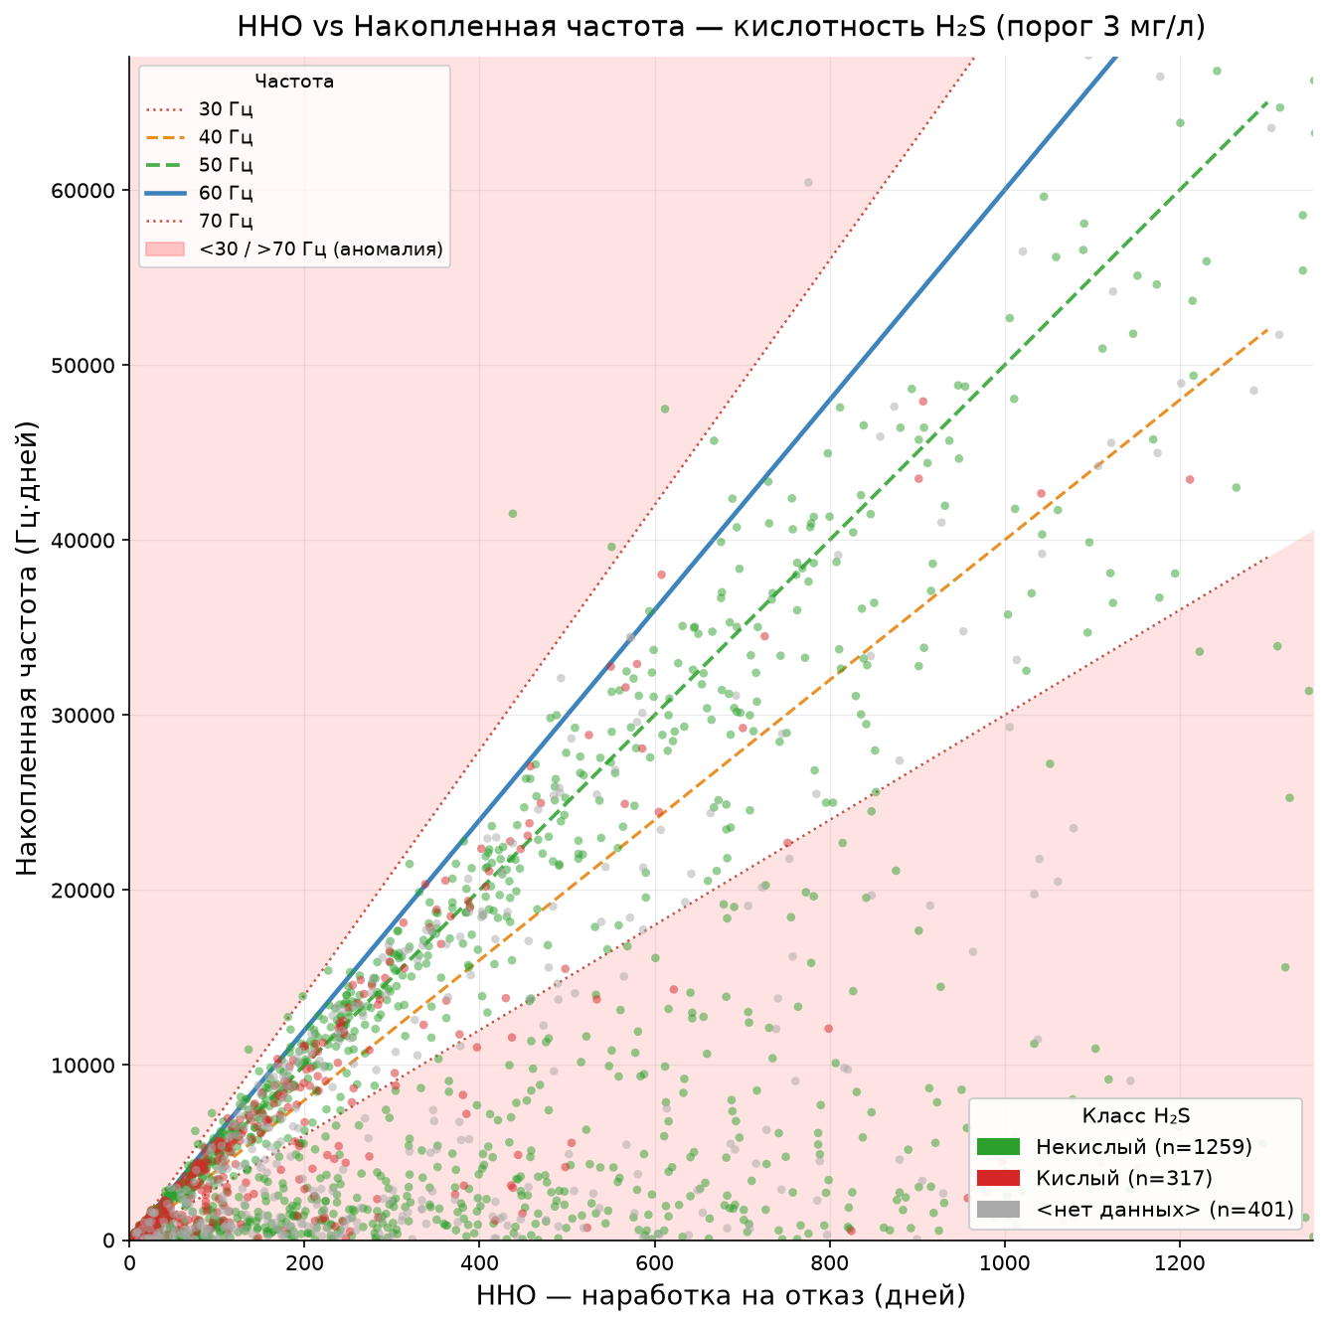

ННО vs Накопленная частота: H₂S (Кислый / Некислый)
Интерпретация
• Кислые скважины (красный): разброс по всей плоскости — H₂S атакует электромеханику независимо от рабочей частоты
• Некислые скважины (зелёный): жизнь в среднем длиннее — кластер сдвинут вправо по оси ННО
• Обе группы присутствуют на всём диапазоне частотных линий — H₂S и частота действуют независимо
Бинарный порог (Кислый ≥ 3 мг/л) огрубляет картину. Следующий слайд показывает 4 бина прокси H₂S.

Slide 16
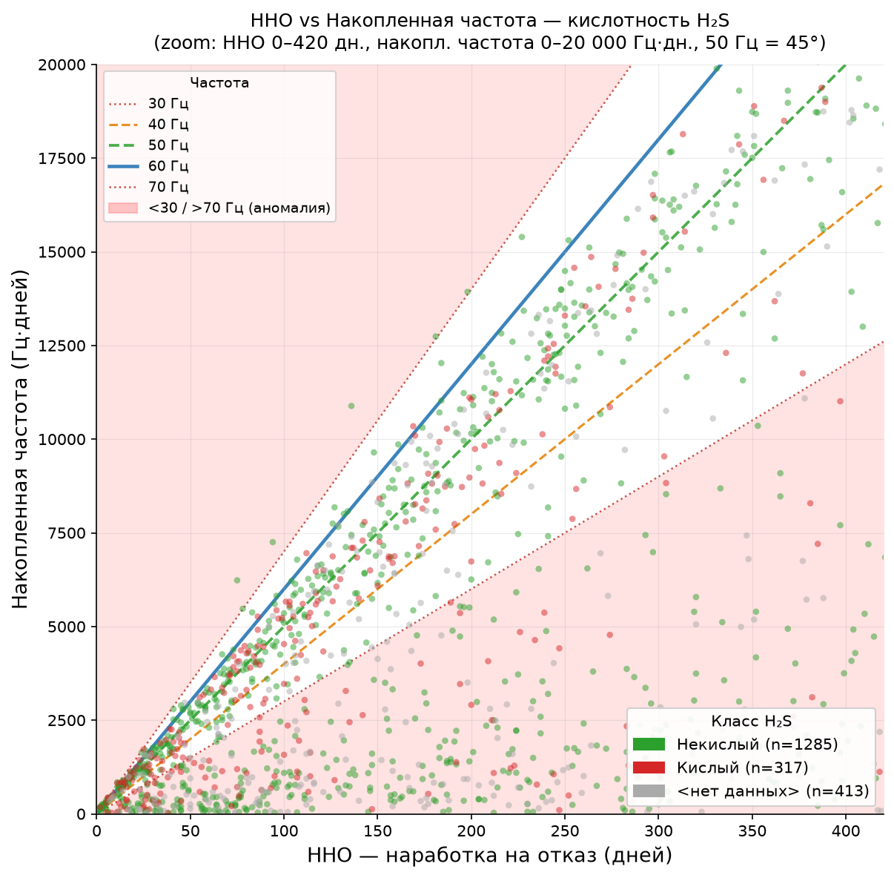
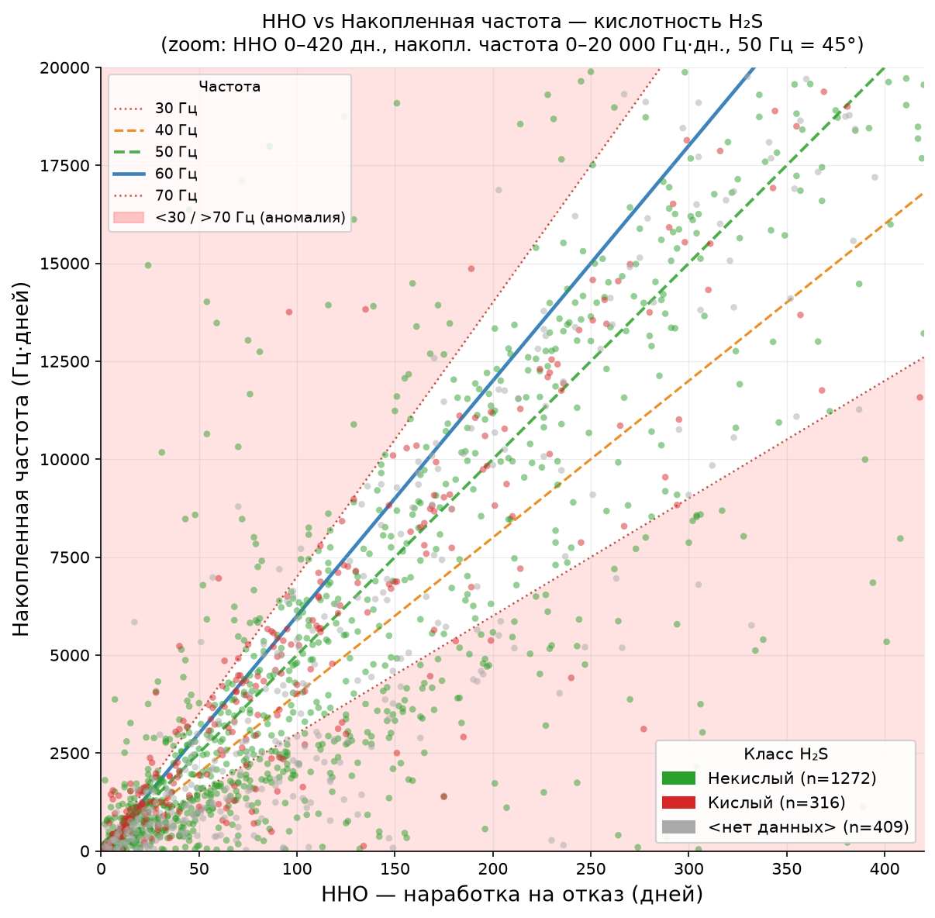
ННО vs Накопленная частота: H₂S (Кислый / Некислый) — крупный план
Интерпретация
• Кислые скважины (красный): разброс по всей плоскости — H₂S атакует электромеханику независимо от рабочей частоты
• Некислые скважины (зелёный): жизнь в среднем длиннее — кластер сдвинут вправо по оси ННО
• Обе группы присутствуют на всём диапазоне частотных линий — H₂S и частота действуют независимо
Бинарный порог (Кислый ≥ 3 мг/л) огрубляет картину. Следующий слайд показывает 4 бина прокси H₂S.

Slide 17
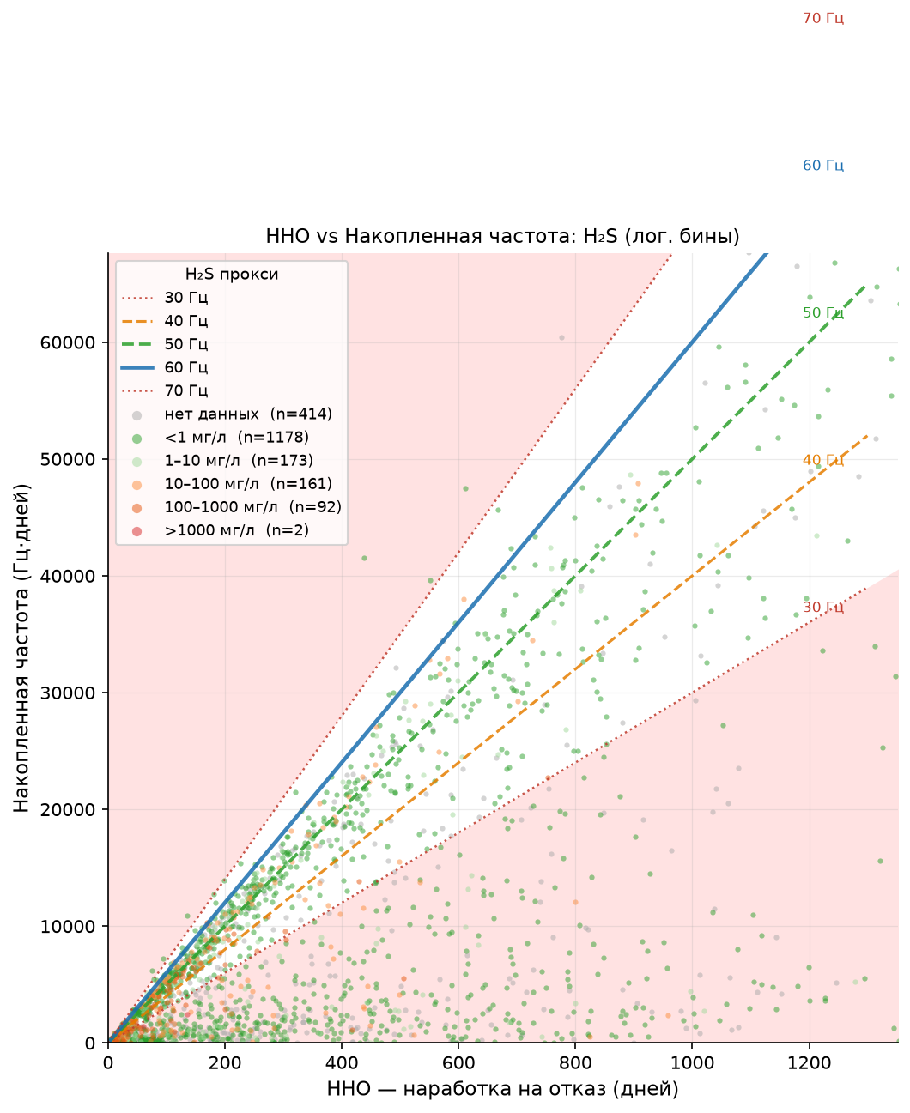
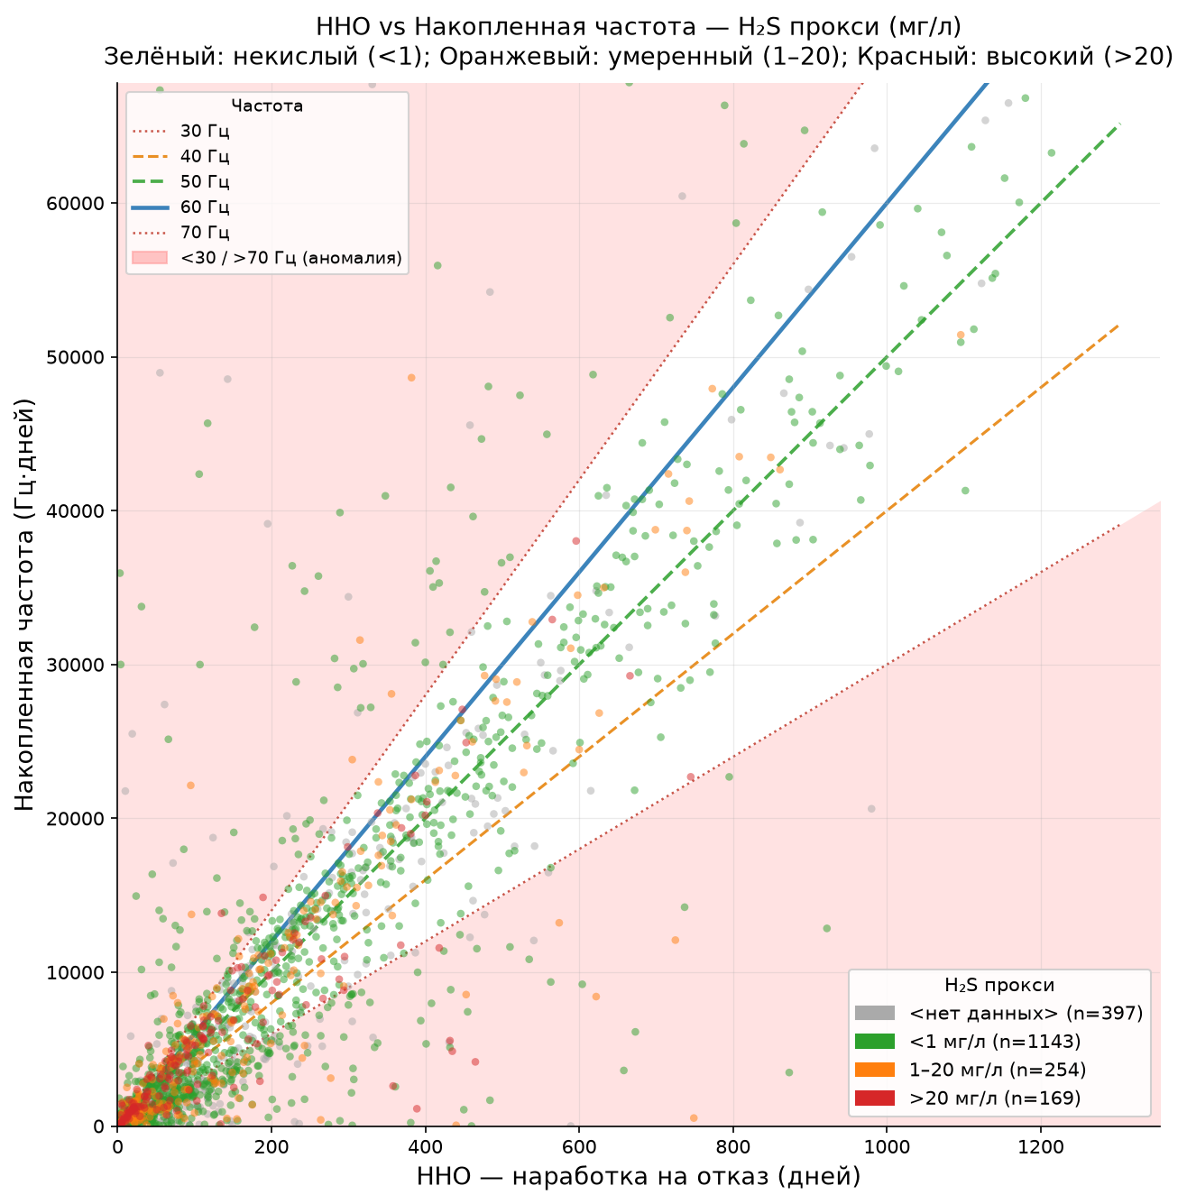
ННО vs Накопленная частота: H₂S (лог. бины: <1, 1–10, 10–100, 100–1000 мг/л)
Бины H₂S прокси (мг/л)
Что видно
• <1 мг/л (зелёный): нет выраженного смещения в сторону короткого ННО
• >20 мг/л (красный): сконцентрированы в нижней части облака (короткий ННО), преимущественно вдоль линий 50–60 Гц
• 1–20 мг/л (оранжевый): промежуточный паттерн
• Механизм: H₂S + высокая температура → необратимая коррозия изоляции ПЭД и КЛ
Дробление H₂S на 4 бина подтверждает: риск нарастает дозозависимо, а не скачком на пороге «Кислый/Некислый».
Бин | Описание | Цвет
<нет данных> | Нет данных телеметрии | Серый
<1 мг/л | Некислая среда — минимальный риск | Зелёный
1–20 мг/л | Умеренно кислая — повышенный риск КЛ/ПЭД | Оранжевый
>20 мг/л | Высоко кислая — максимальный риск изоляции | Красный

Slide 18
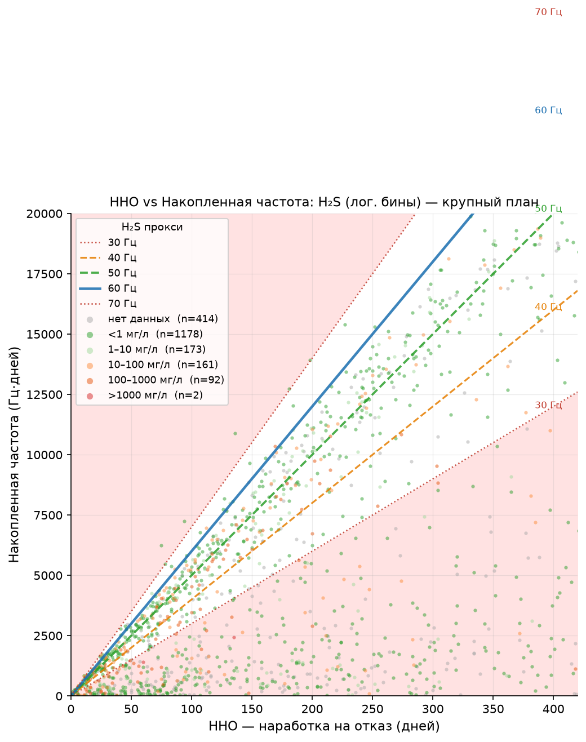
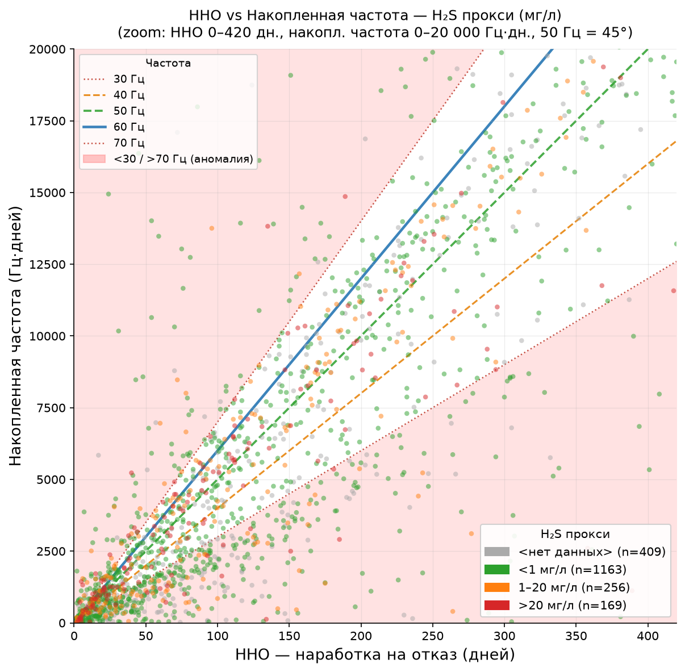
ННО vs Накопленная частота: H₂S (лог. бины) — крупный план
Бины H₂S прокси (мг/л)
Что видно
• <1 мг/л (зелёный): нет выраженного смещения в сторону короткого ННО
• >20 мг/л (красный): сконцентрированы в нижней части облака (короткий ННО), преимущественно вдоль линий 50–60 Гц
• 1–20 мг/л (оранжевый): промежуточный паттерн
• Механизм: H₂S + высокая температура → необратимая коррозия изоляции ПЭД и КЛ
Дробление H₂S на 4 бина подтверждает: риск нарастает дозозависимо, а не скачком на пороге «Кислый/Некислый».
Бин | Описание | Цвет
<нет данных> | Нет данных телеметрии | Серый
<1 мг/л | Некислая среда — минимальный риск | Зелёный
1–20 мг/л | Умеренно кислая — повышенный риск КЛ/ПЭД | Оранжевый
>20 мг/л | Высоко кислая — максимальный риск изоляции | Красный

Slide 19
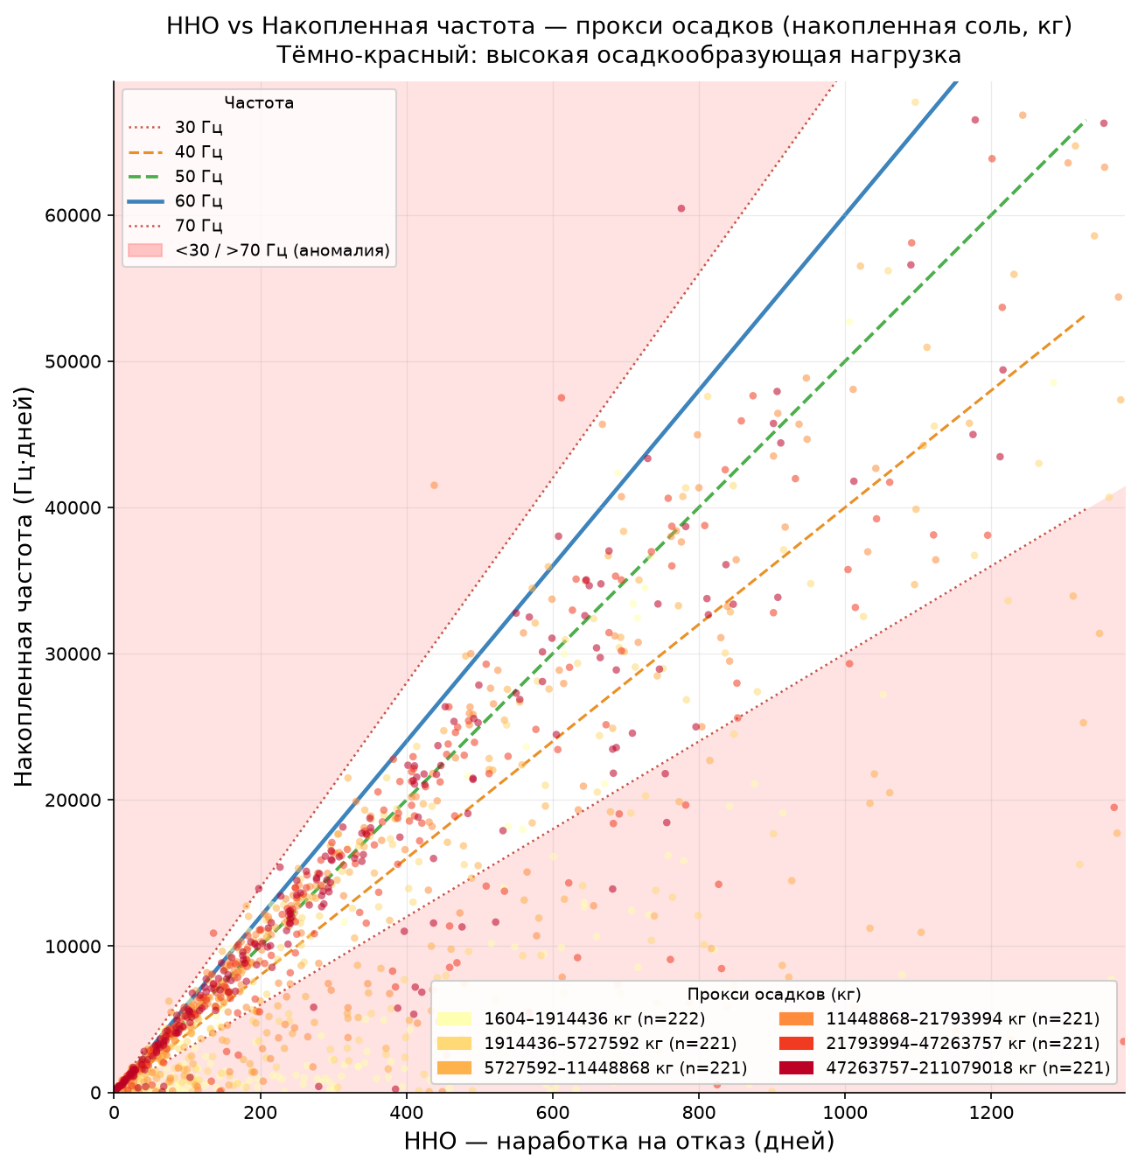
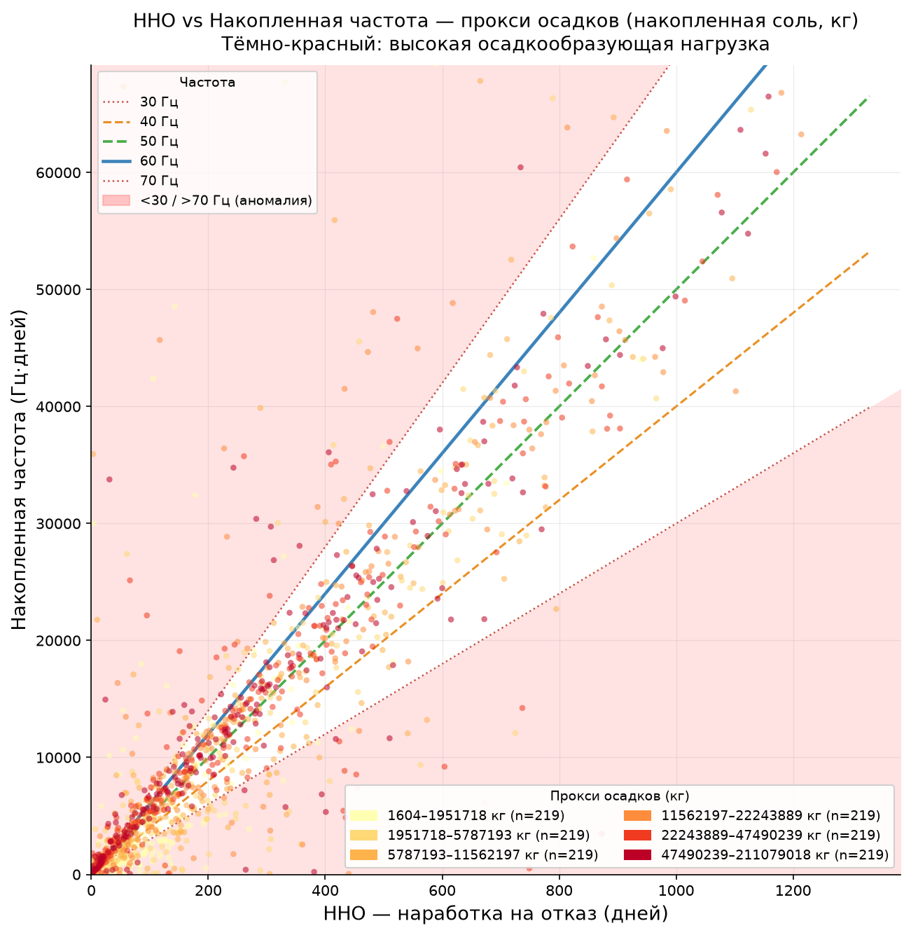
ННО vs Накопленная частота: прокси осадков
Интерпретация
• Высокая осадкообразующая нагрузка (тёмно-красный): накапливается вдоль низкочастотных линий (40–50 Гц)
• Механизм: на низкой частоте дебит ниже → скорость потока меньше → осадки оседают → засорение
• На высокой частоте осадки уносятся потоком, но возрастает абразивный износ РО
• Spearman ρ между кальцием/хлоридами и P(ранний отказ) = +0.45–0.49 (сильнейший предиктор)
Химия пласта и частота взаимосвязаны: режим выбирается из соображений дебита, а дебит определяет химическую нагрузку. Низкочастотные скважины чаще страдают от осадков; высокочастотные — от абразивного износа.

Slide 20
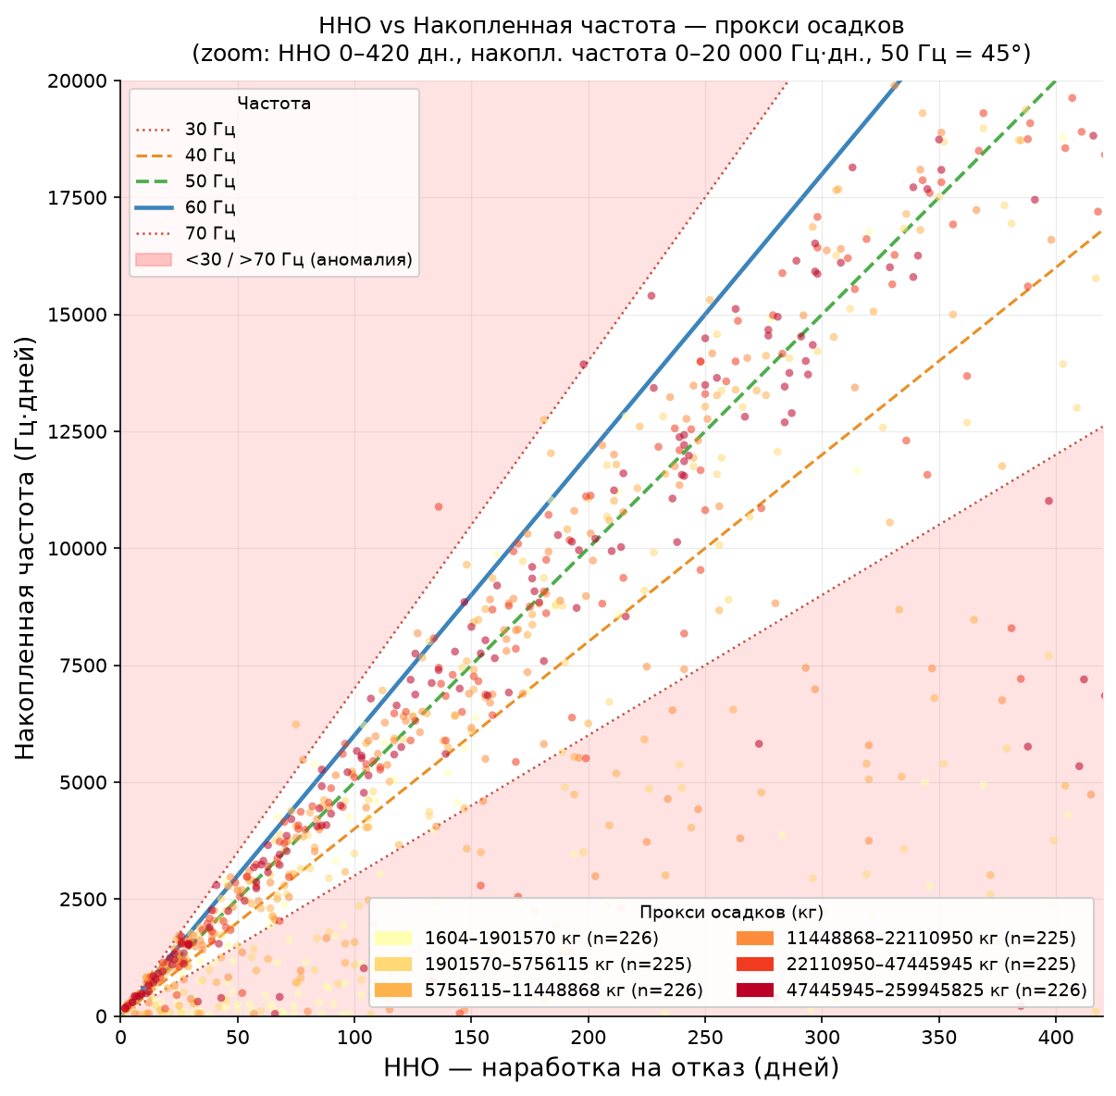

ННО vs Накопленная частота: прокси осадков — крупный план
Интерпретация
• Высокая осадкообразующая нагрузка (тёмно-красный): накапливается вдоль низкочастотных линий (40–50 Гц)
• Механизм: на низкой частоте дебит ниже → скорость потока меньше → осадки оседают → засорение
• На высокой частоте осадки уносятся потоком, но возрастает абразивный износ РО
• Spearman ρ между кальцием/хлоридами и P(ранний отказ) = +0.45–0.49 (сильнейший предиктор)
Химия пласта и частота взаимосвязаны: режим выбирается из соображений дебита, а дебит определяет химическую нагрузку. Низкочастотные скважины чаще страдают от осадков; высокочастотные — от абразивного износа.

Slide 21
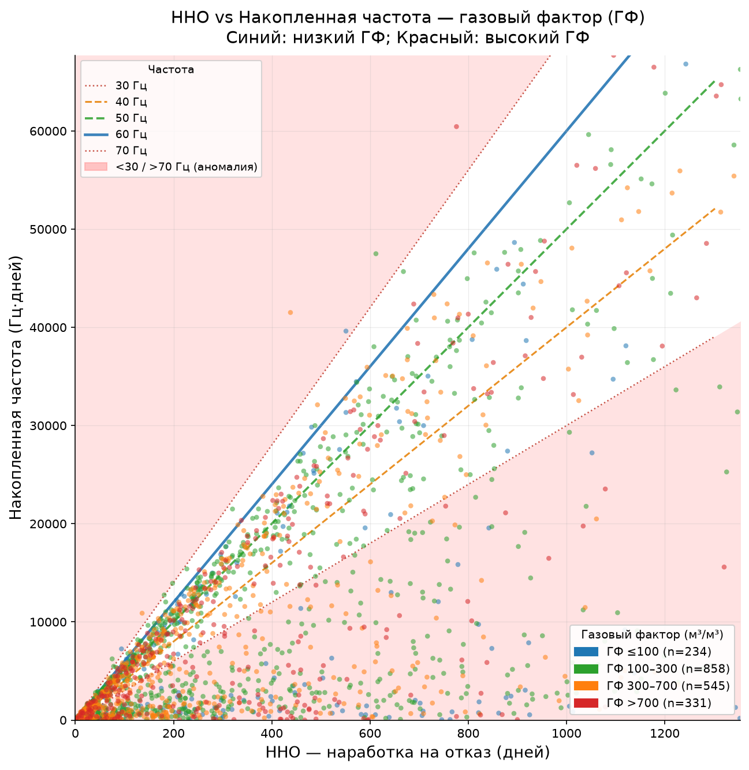
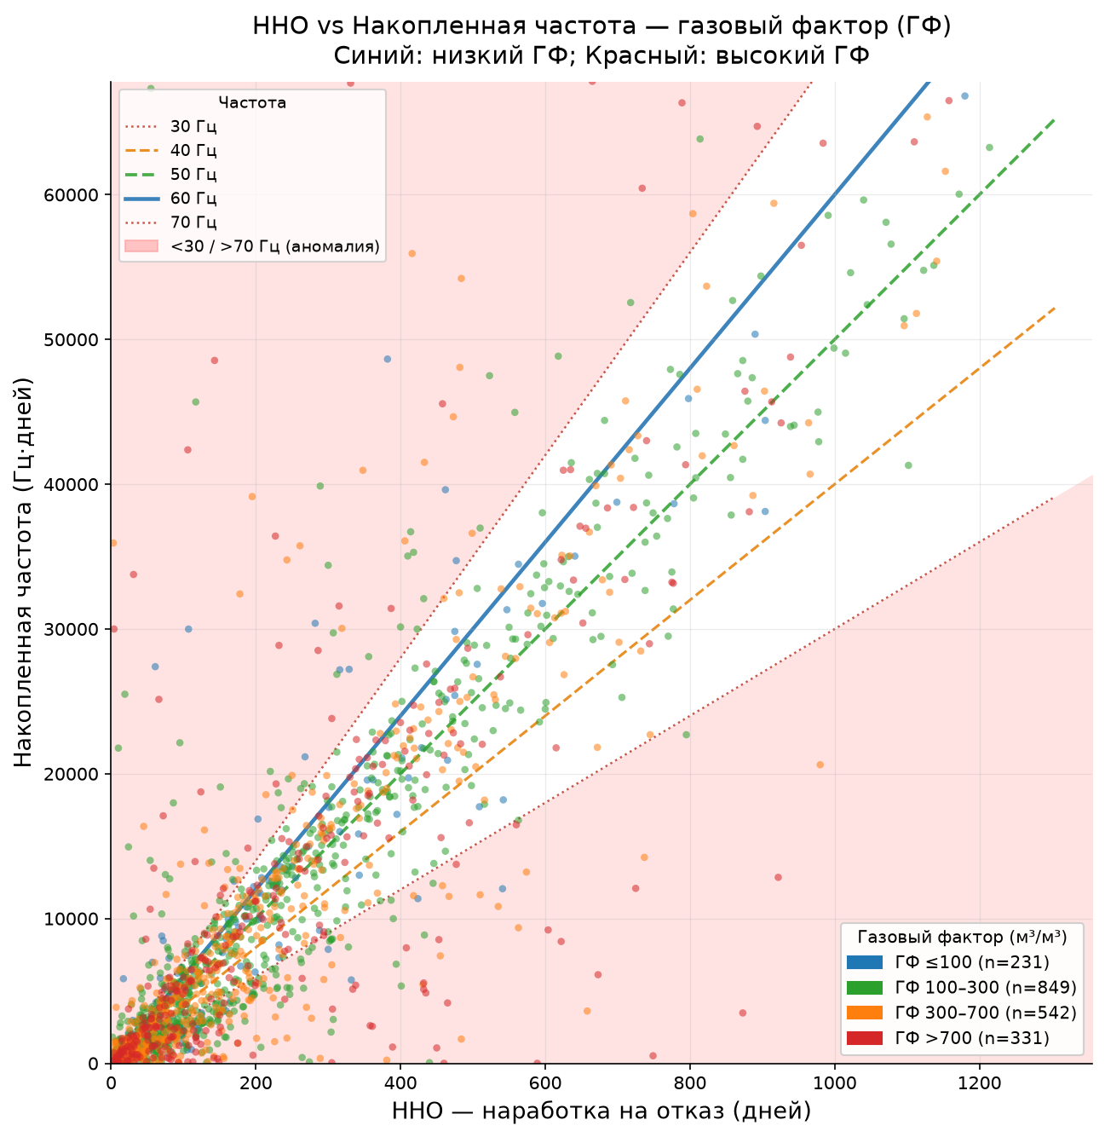
ННО vs Накопленная частота: газовый фактор (ГФ)
Бины газового фактора (м³/м³)
Что показывает облако
• Зависимость нелинейна: ГФ 300–700 хуже, чем ГФ >700
• Бин ГФ 300–700 концентрирует точки данных из Vt (35%), которые коротко живут из-за H₂S, — а не из-за газа
• ГФ >700 доминирован полями с лучшей выживаемостью (Ya, Za)
• Медианная рабочая частота не меняется по бинам ГФ (все ≈50–51 Гц)
Прямой связи «больше ГФ → короче ННО» в данных нет. Наблюдаемые различия конфаундированы составом по полям.
Бин | n | Медиана ННО | S(365) | Главные поля
ГФ ≤100 | 290 | 179 дн. | 0.476 | Ya (72%)
ГФ 100–300 | 1 001 | 235 дн. | 0.550 | Ya (65%)
ГФ 300–700 | 692 | 169 дн. | 0.461 | Vt (35%), Ya (28%)
ГФ >700 | 423 | 217 дн. | 0.584 | Ya, Za, Az

Slide 22
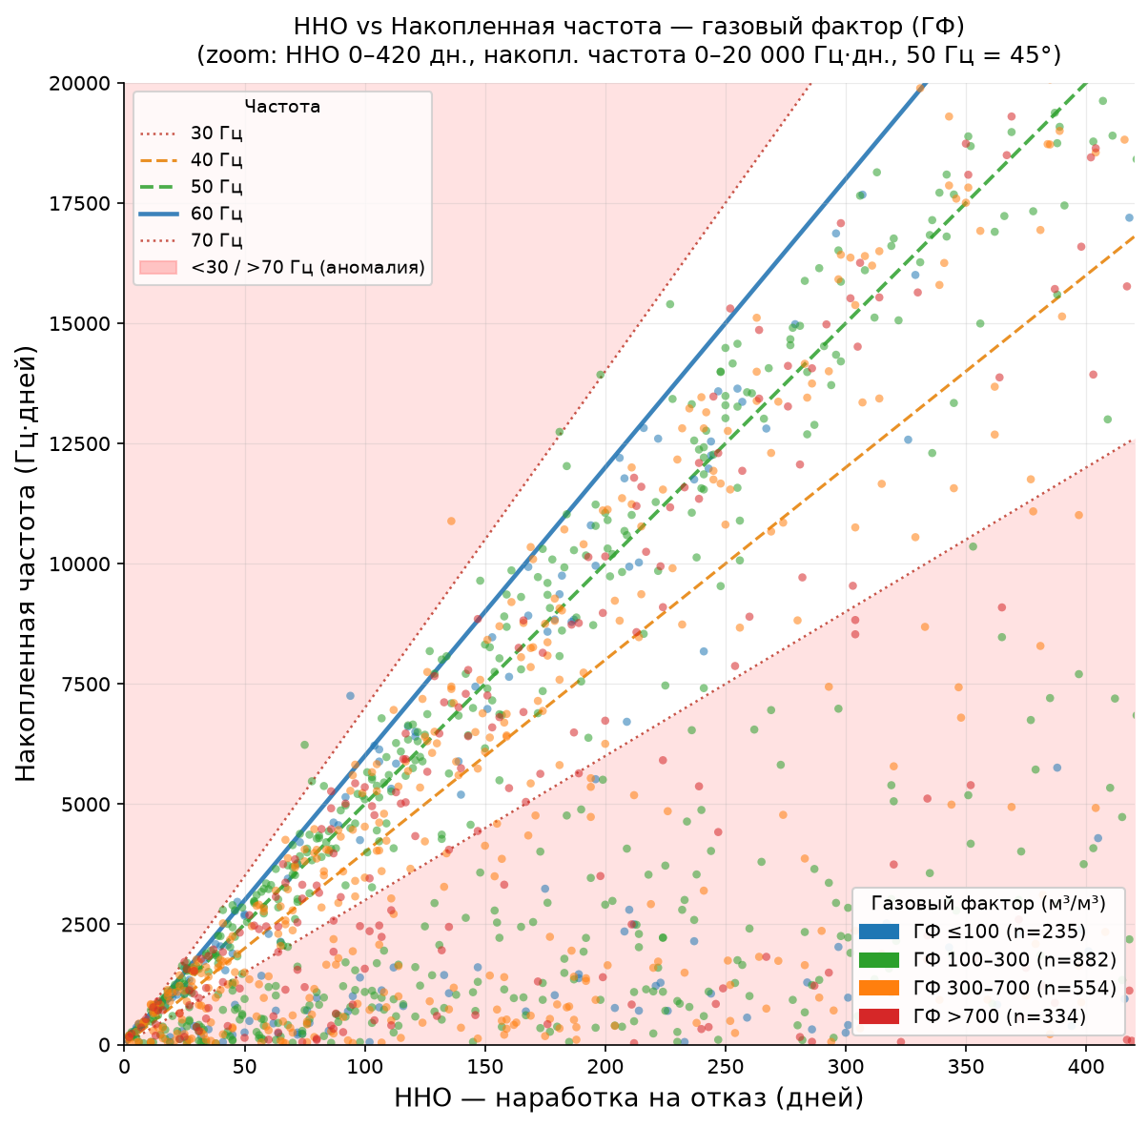
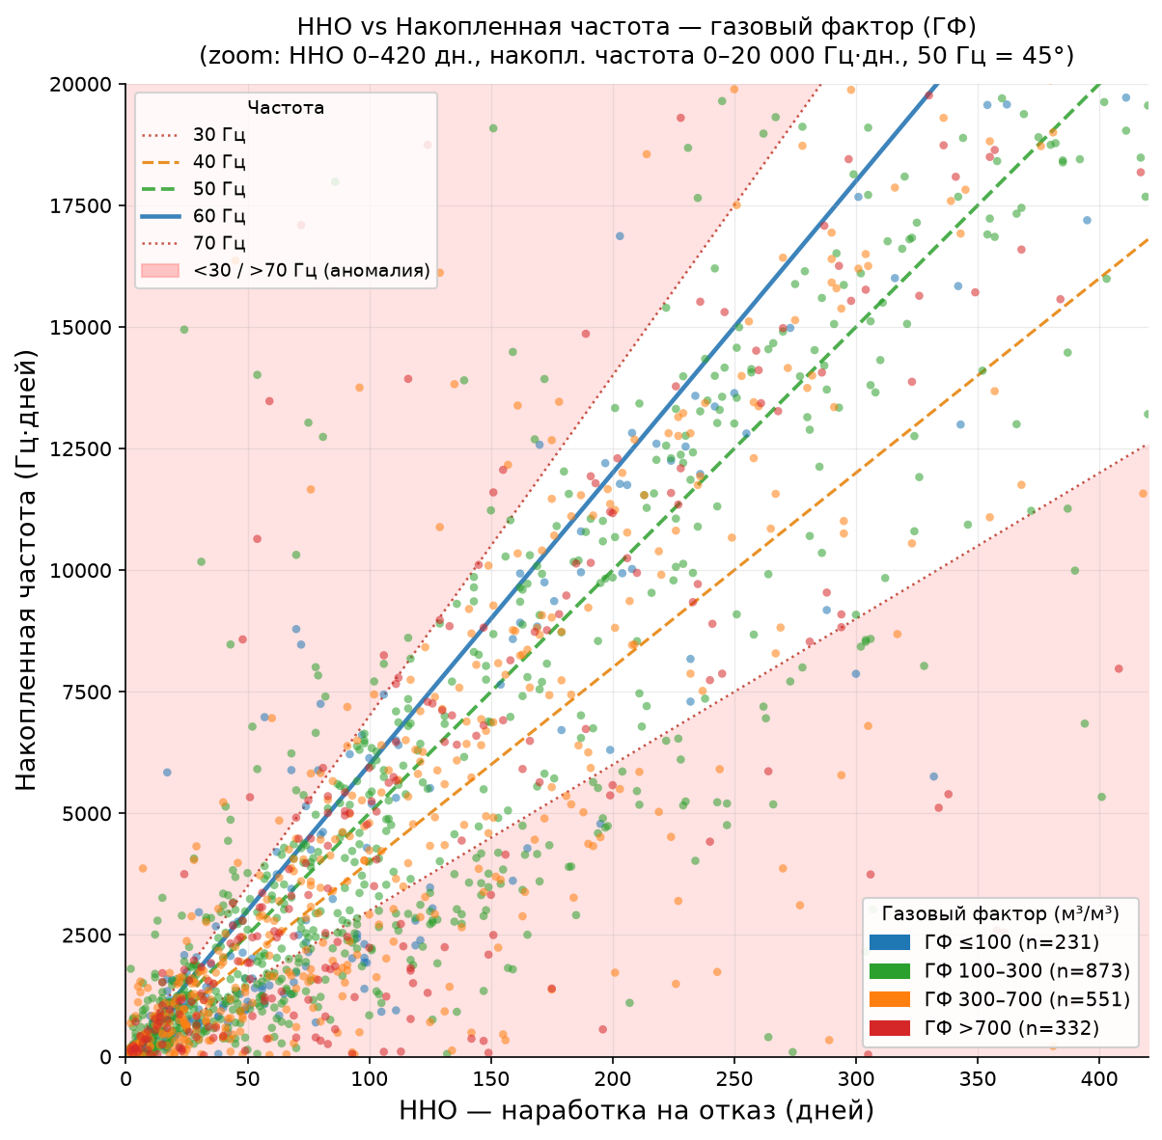
ННО vs Накопленная частота: газовый фактор — крупный план
Бины газового фактора (м³/м³)
Что показывает облако
• Зависимость нелинейна: ГФ 300–700 хуже, чем ГФ >700
• Бин ГФ 300–700 концентрирует точки данных из Vt (35%), которые коротко живут из-за H₂S, — а не из-за газа
• ГФ >700 доминирован полями с лучшей выживаемостью (Ya, Za)
• Медианная рабочая частота не меняется по бинам ГФ (все ≈50–51 Гц)
Прямой связи «больше ГФ → короче ННО» в данных нет. Наблюдаемые различия конфаундированы составом по полям.
Бин | n | Медиана ННО | S(365) | Главные поля
ГФ ≤100 | 290 | 179 дн. | 0.476 | Ya (72%)
ГФ 100–300 | 1 001 | 235 дн. | 0.550 | Ya (65%)
ГФ 300–700 | 692 | 169 дн. | 0.461 | Vt (35%), Ya (28%)
ГФ >700 | 423 | 217 дн. | 0.584 | Ya, Za, Az

Slide 23
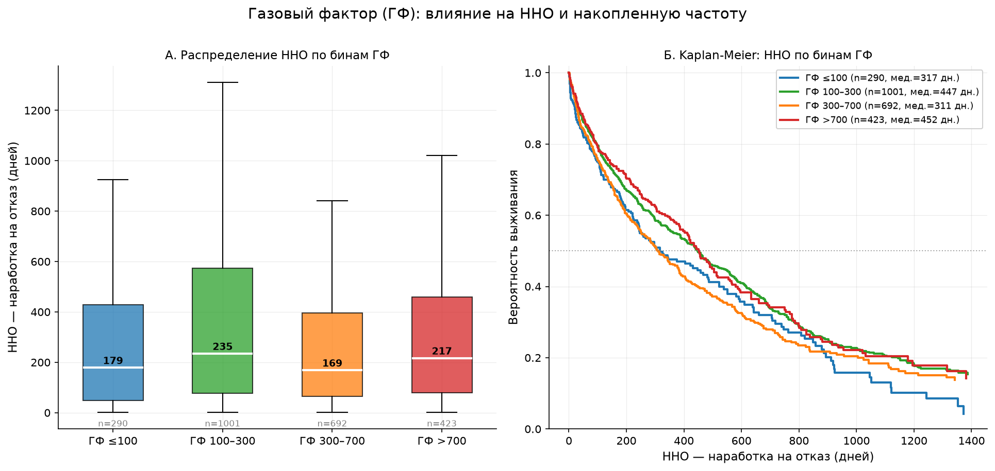
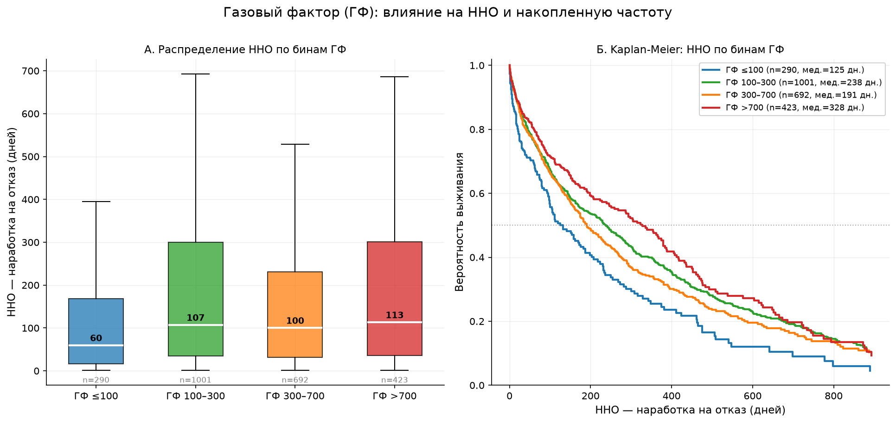
Газовый фактор: выживаемость и конфаундинг
KM-анализ по ГФ-бинам
Почему ГФ 300–700 выглядит хуже всего?
• В этом бине 244 точки данных из Vt (35% бина) — поле с H₂S×10 выше нормы
• Уберите Vt — разрыв между бинами исчезает
• Рабочая частота по всем бинам одинакова (~50–51 Гц) → частота не медиатор
Вывод
• ГФ сам по себе не является независимым предиктором ННО при наличии поля как конфаундера
• Низкая выживаемость в зоне ГФ 300–700 — это Vt-эффект (H₂S), а не газовый эффект
• Для управленческих решений: учитывать поле и H₂S, не ГФ в одиночку
ГФ-бин | S(90) | S(180) | S(365) | Медиана ННО
ГФ 100–300 | 0.808 | 0.696 | 0.550 | 235 дн.
ГФ >700 | 0.805 | 0.725 | 0.584 | 217 дн.
ГФ ≤100 | 0.767 | 0.652 | 0.476 | 179 дн.
ГФ 300–700 | 0.772 | 0.637 | 0.461 | 169 дн.

Slide 24
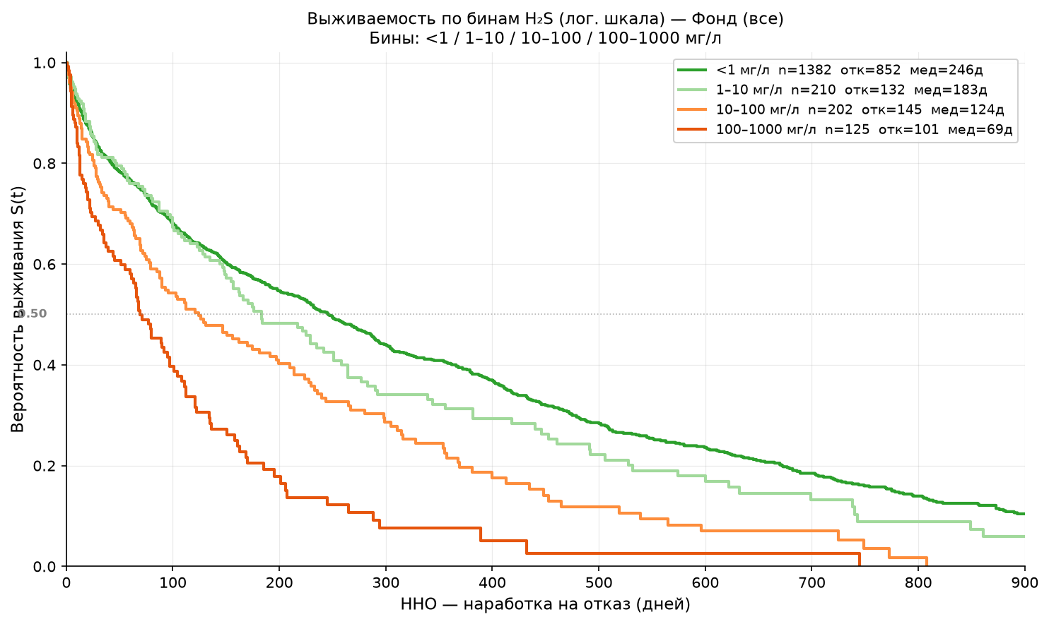
H₂S: выживаемость по логарифмическим бинам — Фонд
• < 1 мг/л (n=1 382): медиана 451 дн. — базовый уровень риска
• 1–10 мг/л (n=210): медиана 255 дн., S(365)=0.416
• 10–100 мг/л (n=202): медиана 200 дн., S(365)=0.305
• 100–1000 мг/л (n=125): медиана 89 дн., S(365)=0.091
• Монотонная доза-реакция: каждая декада H₂S ≈ вдвое сокращает ресурс
• Логранк p < 0.001 по всем парам групп

Slide 25
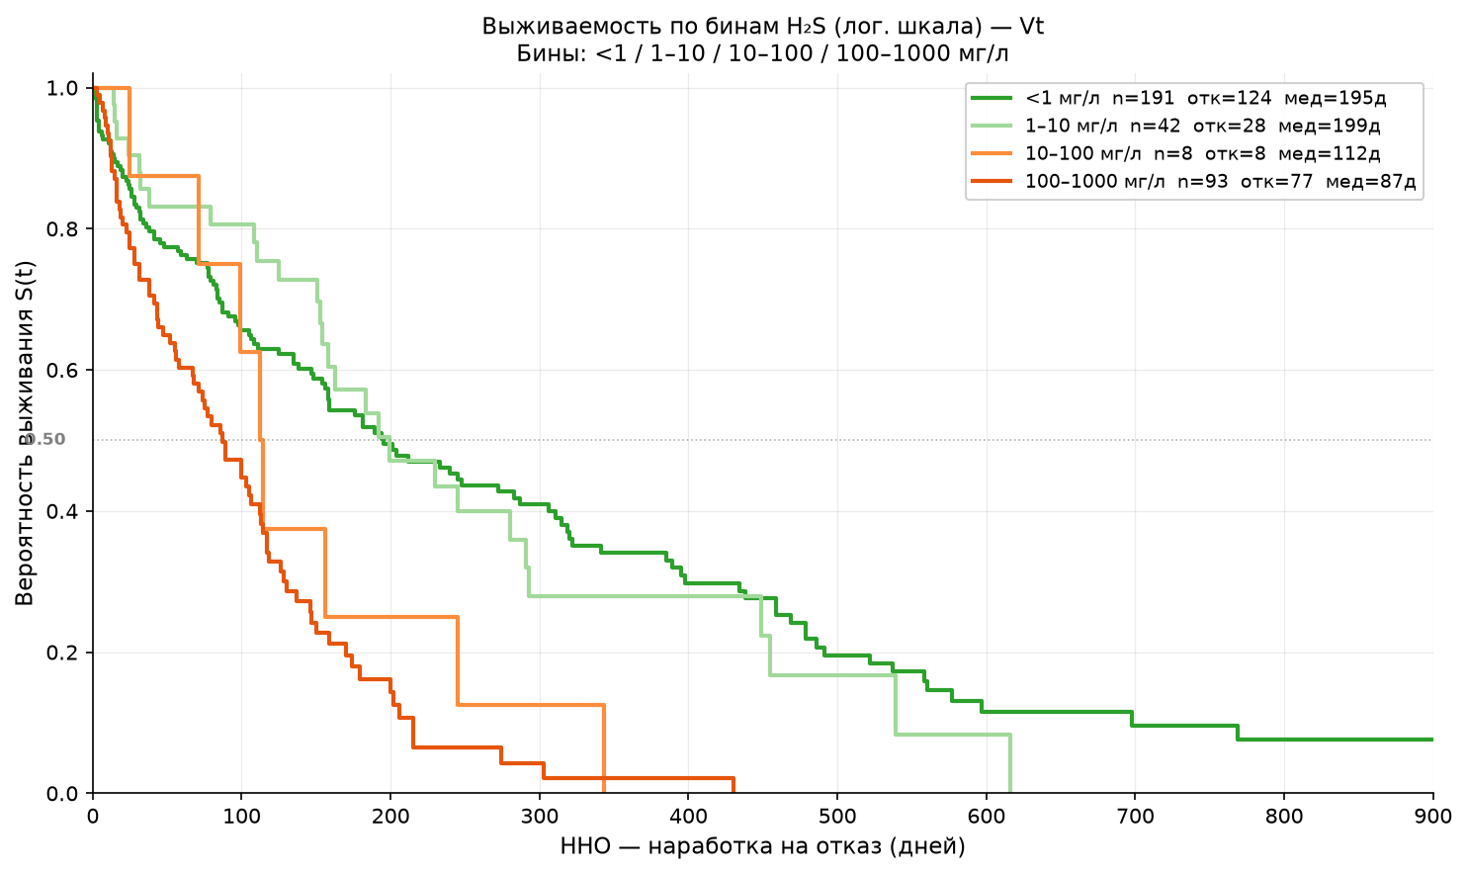
H₂S: выживаемость по логарифмическим бинам — Vt

Slide 26
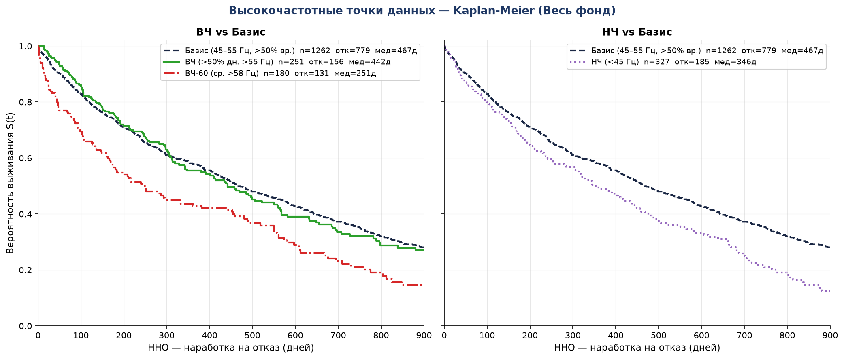
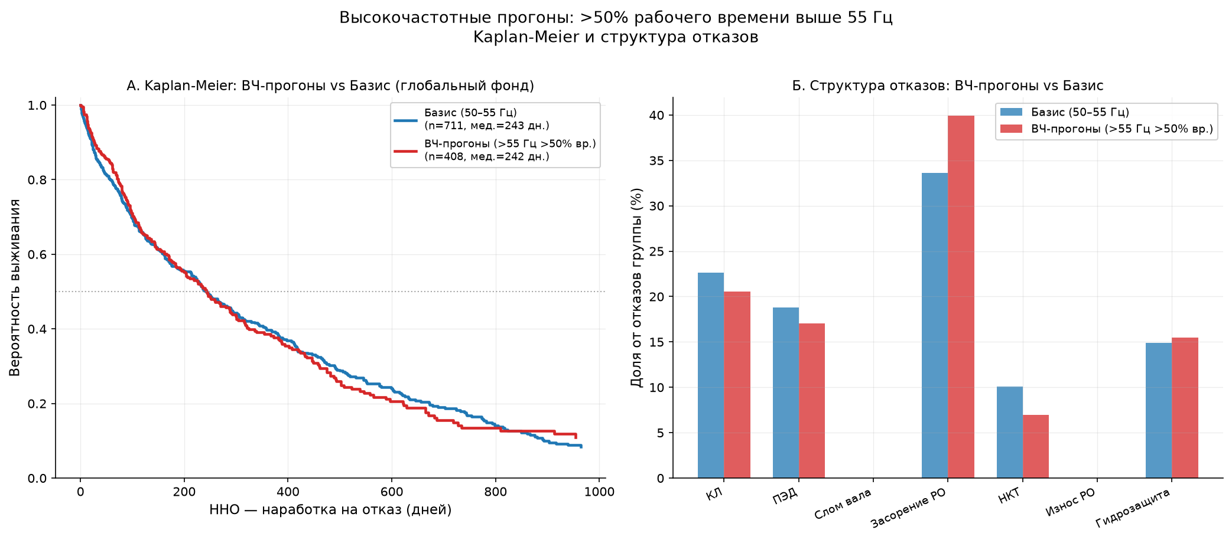
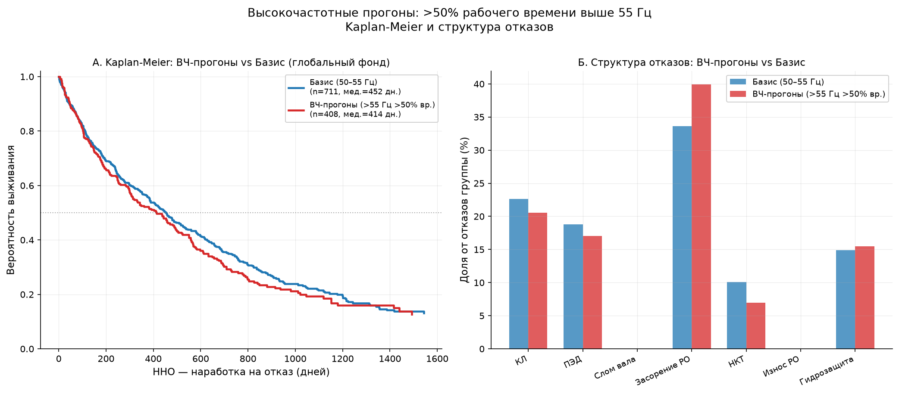
Высокочастотные точки данных: >50% рабочего времени выше 55 Гц
Описание группы
Структура отказов при ВЧ-режиме в Vt
• Слом вала: +9 pp (23.8% vs 14.6%) — повышенный пусковой момент
• Засорение РО: +8 pp (21.4% vs 13.3%) — высокий дебит, вынос механических примесей
• ПЭД и КЛ: −5–6 pp (отбор скважин с лучшей изоляцией)
Вывод: Стабильная работа >55 Гц большую часть срока — нейтральна по среднему и медианному ННО. Риск смещается к механическим категориям (вал, РО), но не к сокращению общего ресурса.
Параметр | ВЧ-точки данных (>55 Гц >50% вр.) | Базис (50–55 Гц)
n (Global) | 408 | 775
n (Vt) | 42 | 82
Событий (Global) | 266 (65.2%) | 495 (63.9%)
Медиана ННО (Global) | ~160 дн. | ~152 дн.
RMST(365 дн.) Global | 222.5 дн. | 222.0 дн.
Cox HR (Global) | 1.11 [≈0.9–1.4] | —
Медиана ННО (Vt) | ~171 дн. | ~151 дн.
RMST(365 дн.) Vt | 174.4 дн. | 167.1 дн.

Slide 27
Vt vs фонд: выживаемость
• Разрыв статистически надёжен: логранк p < 0.001
• Средняя частота Vt ниже глобальной — высокая частота не причина отставания Vt!
• Главные факторы: H₂S-среда и структура отказов (КЛ + ПЭД переизбыток)
Vt отстаёт от глобального фонда потому, что кислая среда подтачивает изоляцию ещё до любого вопроса о частоте.
Метрика | Vt | Global | Δ
Точек данных | 410 | 2 634 | —
Доля отказов | 67% | 58% | +9 pp
Медиана ННО | ~150 дн. | ~200 дн. | −50 дн.
Средняя рабочая частота | 45.4 Гц | 49.9 Гц | —
Доля ранних отказов (90 дн.) | 45% | 35% | +10 pp

Slide 28
Vt: H₂S и химеическая нагрузка
Механизм влияния H₂S
• H₂S + температура → коррозия изоляции обмоток ПЭД → β = 1.12 (wear-out, нарастающий риск)
• H₂S + температура → коррозия изоляции КЛ → η = 91 дн. (ранние отказы кабеля)
• Spearman ρ между H₂S и P(ранний отказ): ρ = +0.20, p < 0.001
Химическая нагрузка (Spearman ρ с P(ранний отказ))
Химия пласта — доминирующий предиктор ранних отказов. Частота входит в топ-5, но уступает химии в 3–4 раза.
Параметр | Vt | Global | Δ
Медиана H₂S (мг/л) | 0.52 | ~0.05 | ×10
Доля кислых скважин | 27% | 7% | +20 pp
Медиана GLF | ~326 | ~290 | +12%
Фактор | ρ | p
Кальций (кг/день) | +0.485 | < 1e-16
Хлориды (кг/день) | +0.476 | < 1e-15
Гипс-прокси | +0.445 | < 1e-12
H₂S (мг/л) | +0.204 | 0.001
Средняя частота | −0.127 | 0.038

Slide 29
Два определения высокой частоты
Ответ на вопрос «опасна ли высокая частота» зависит от того, какой вопрос задаётся.
Физическое объяснение расхождения
• Near-60 Гц (mean >58) → скважины на пределе VFD: высокий дебит, частые пуски/остановки, ударные нагрузки
• >55 Гц большую часть → скважины со стабильной работой без cycling: меньше переходных процессов
Cycling 30↔65 Гц опаснее, чем стабильные 60 Гц
Параметр | Near-60 (mean >58 Гц) | ВЧ (>55 Гц, >50% вр.)
Точек данных (Vt) | 24 | 57
Медиана TTF_true HF | 117 дн. | 171 дн.
Медиана TTF_true базис | 151 дн. | 151 дн.
Разрыв | −34 дн. | +20 дн.
Cox HR (Vt, TTF_true) | 1.34 [0.71–2.51] | 0.96
p-value | 0.36 | ~0.88
Ранние отказы 90 дн. | 57% vs 34% | 27% vs 34%
Главный риск | Засорение РО, ПЭД | Слом вала, Засорение РО

Slide 30
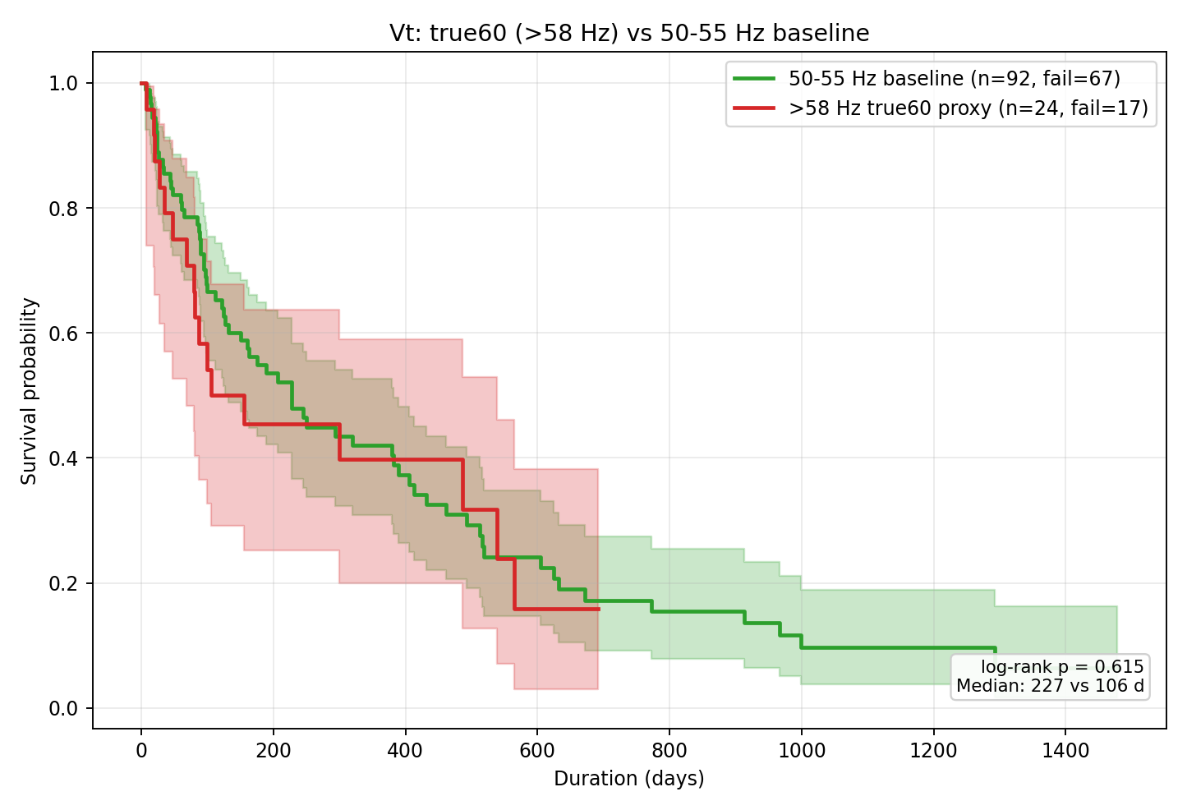
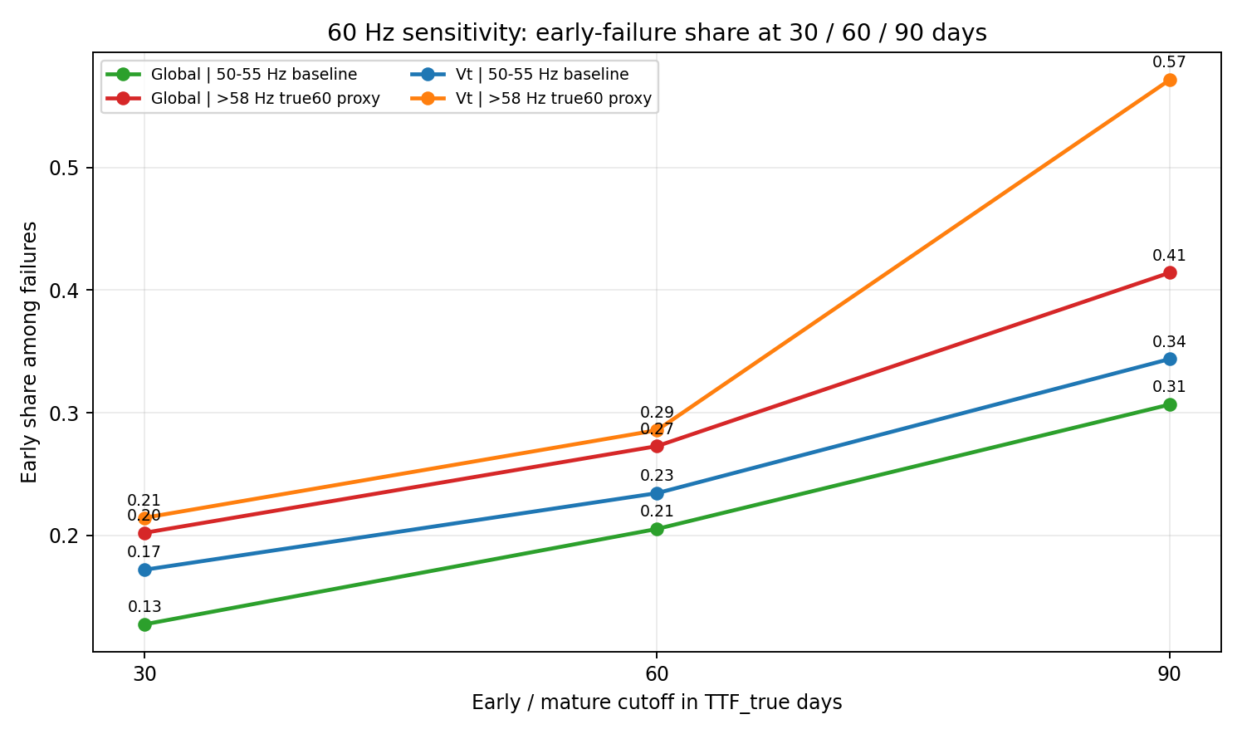
Near-60 Гц: KM и ранние отказы
Выживаемость
Доля ранних отказов
ННО, дни
Горизонт наработки, дни
Доля ранних отказов (от всех отказов)
• При near-60 Гц в Vt 57% всех насосов отказывают до 3 месяцев
• Это не «те же отказы, но чуть раньше» — меняется профиль категорий
Главный практический риск near-60 Гц в Vt — не сокращение среднего ресурса на 30 дней, а то, что каждый второй насос не доживает до 3 месяцев.
Горизонт | Базис Vt | Near-60 Vt | Δ | Базис Фонд | Near-60 Фонд | Δ
30 дней | 17% | 21% | +4 pp | 13% | 20% | +7 pp
60 дней | 23% | 29% | +6 pp | 21% | 27% | +6 pp
90 дней | 34% | 57% | +23 pp | 31% | 41% | +10 pp

Slide 31
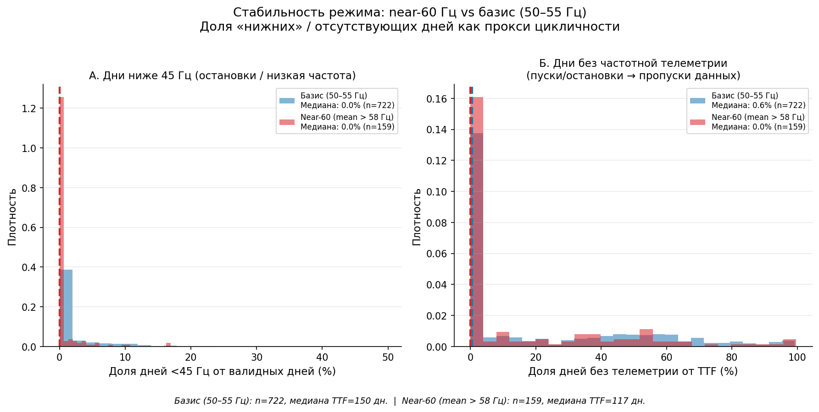
Стабильность режима: cycling vs стабильная работа
Гипотеза: near-60 Гц ≠ стабильная 60 Гц
Скважины с mean >58 Гц могут работать в режиме cycling (30↔65 Гц):
• ВЧ-преобразователь разгоняется до максимума → насос перегружается → останавливается
• Каждый пуск → ударная нагрузка на вал и ПЭД → ранние отказы
Эмпирическая проверка по телеметрии
• Скважины, стабильно работающие на 60 Гц (в широком смысле), дают нейтральный HR=0.96
• Скважины с cycling (near-60) дают HR=1.34 и 57% ранних отказов
Рекомендация: Медленный разгон VFD (≥30 сек от 0 до 60 Гц). Минимизировать число пусков/остановок. Стабильный режим при 60 Гц — нейтрален по данным.
Метрика | Near-60 (n≈24) | Базис 50–55 Гц (n≈92)
Доля дней <45 Гц от валидных | Выше | Ниже (стабильный режим)
Пропуски телеметрии (остановки) | Больше | Меньше

Slide 32
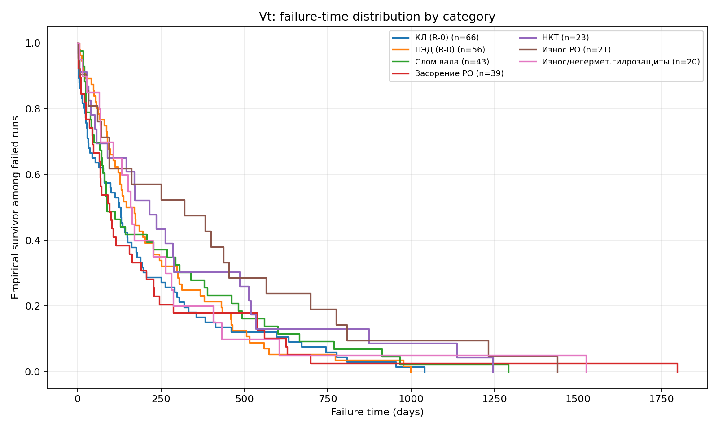
Что убивает в Vt: выживаемость по категориям
Weibull-параметры по категориям в Vt
• ПЭД — единственный компонент с β > 1 во всём датасете (и в Vt, и в фонде)
• КЛ с η=91 дн.: половина всех кабельных отказов — до 3 месяцев
• Все прочие категории: β < 1, значит риск снижается со временем
Насос, переживший первые 90 дней в Vt, значительно снижает риск отказа КЛ и вала. Но риск ПЭД продолжает нарастать — накопленная деградация изоляции в H₂S-среде.
Категория | β | η (дн.) | Паттерн | Вывод
ПЭД (R-0) | 1.12 | 155 | Wear-out | Риск нарастает — деградация изоляции
КЛ (R-0) | 0.73 | 91 | Сильная «детская смертность» | Большинство отказов до 3 мес.
Слом вала | < 1 | — | «Детская смертность» | Дефекты монтажа, пусковые нагрузки
Засорение РО | < 1 | — | «Детская смертность» | Приходит рано при высоком дебите
НКТ | < 1 | — | «Детская смертность» | —
ННО, дни

Slide 33
Иерархия рисков при работе на 60 Гц в Vt
Уровень 1 — Высокий риск (действовать до перевода на 60 Гц)
Засорение рабочих органов (РО) — +22 pp переизбыток при near-60 Гц (35% vs 13%)
• Проверить КВЧ и мехпримеси перед пуском
• Газосепаратор или входной фильтр обязательны
• Промывки в первые 90 дней по регламенту
ПЭД (электродвигатель) — β=1.12 wear-out; +9 pp при near-60 Гц
• ПЭД с явным допуском для 60 Гц и H₂S-среды
• Контроль сопротивления изоляции при каждом подъёме
Уровень 2 — Повышенный мониторинг
КЛ (кабель) — #1 причина в Vt (25%), η=91 дн.
• Класс изоляции для максимального тока на 60 Гц при температуре Vt
Слом вала — +9 pp при ВЧ-дефиниции
• Медленный разгон VFD (не менее 30 сек от 0 до 60 Гц)
• Избегать прямого пуска на высокой частоте
Уровень 3 — Стандартный контроль
• НКТ, Гидрозащита, Износ РО — явной частотной чувствительности в данных нет

Slide 34
Выводы
А. Near-60 Гц (mean >58 Гц) в Vt: осторожный неблагоприятный сигнал
1. TTF сокращается на ~30–35 дней (медиана, best_available и TTF_true)
2. Cox HR = 1.34 — не значим из-за малой выборки (n=24), но стабильно > 1 по всем осям
3. 57% vs 34% ранних отказов на 90 дн. — наиболее практически значимый сигнал
4. H₂S в near-60 Vt ниже, чем в остальном Vt → конфаундинг исключён
5. Near-60 повышает риск по всем категориям равномерно (HR 1.06–1.36)
Б. ВЧ (>55 Гц, >50% вр.) — нейтральный результат
1. HR = 0.96, медиана TTF даже на +20 дней длиннее базиса
2. Ранних отказов меньше (27% vs 34%)
3. Cycling (near-60) — источник риска; стабильная работа при 60 Гц — нейтральна
В. Независимо от определения частоты
1. H₂S — сильнее и стабильнее, чем частота (Spearman ρ: H₂S > freq везде)
2. Фиксированного TRF-бюджета не существует (4 независимых теста, KW p=0.0001)
3. ПЭД — единственный wear-out компонент (β=1.12) — риск нарастает со временем
4. КЛ — #1 причина ранних отказов в Vt (CIF@90дн. = 10%)

Slide 35
Рекомендации
1. Проверить рейтинги оборудования до перевода
• ПЭД: явный допуск для 60 Гц и концентрации H₂S в Vt; тепловая характеристика
• КЛ: класс изоляции для максимального непрерывного тока на 60 Гц при рабочей температуре Vt
2. Организовать пилотный эксперимент (n слишком мал)
• 5–10 скважин на 60 Гц vs контрольная группа на 50–55 Гц с сопоставимой средой (низкий H₂S)
• Инструментирование: ток ПЭД, температура ПЭД, сопротивление изоляции, перепад давления
• Отслеживать отказы на горизонте 30/60/90 дней с фиксацией категории
3. Отбор скважин для пилота
• Приоритет: H₂S < 0.1 мг/л, хорошее состояние обсадной колонны, ПЭД с допуском
• Низкий КВЧ и отсутствие истории засорений РО
• Не начинать с самых агрессивных скважин по среде
4. Стабильный режим — не cycling
• Медленный разгон VFD обязателен (≥ 30 сек от 0 до 60 Гц)
• Минимизировать число пусков/остановок при высокой частоте
• Стабильная работа при 60 Гц нейтральна; cycling опасен
5. Мониторинг в первые 90 дней
• 57% near-60 рисков — в первые 90 дней
• Контроль: ток ПЭД, температура, R-изоляции, перепад давления на НКТ
• Засорение РО: мониторить перепад давления с первой недели

Slide 36
Supplementary slides

Slide 37
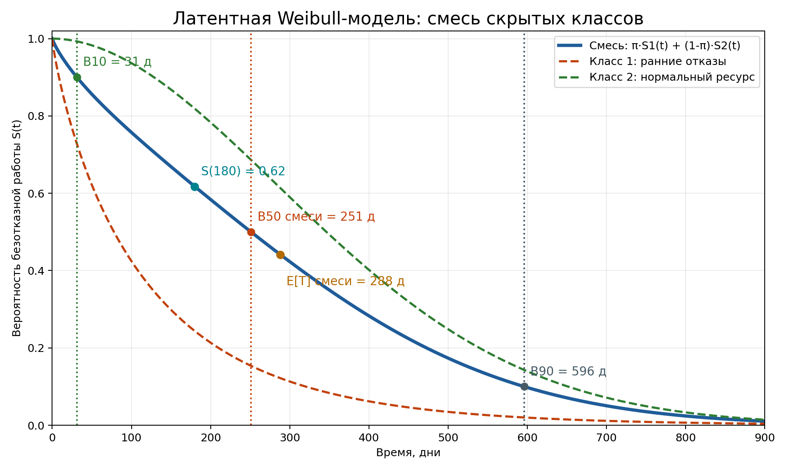
Слайд 2 — Латентная Weibull-модель: смесь скрытых классов
Идея модели
• Одна наблюдаемая популяция может состоять из нескольких скрытых подгрупп с разной надёжностью.
• Смесь выживаемости: S(t) = π·S1(t) + (1-π)·S2(t).
• π — доля short-life класса; у каждого класса свои β_k и η_k.
• Модель удобна, когда часть фонда умирает рано, а другая часть имеет нормальный ресурс.
Как читать параметры
• π = 0.35: доля скрытого класса ранних отказов.
• Класс 1: β1 = 0.85, η1 = 120 д.
• Класс 2: β2 = 1.90, η2 = 420 д.
• B50 смеси = 251 д, E[T] смеси = 288 д.
• P(ранний класс | отказ на 90 дн.) = 0.63.
Иллюстративный пример: смесь short-life и normal-life классов. Общая кривая может быть изогнутой сильнее, чем у одной Weibull-модели.

Slide 38
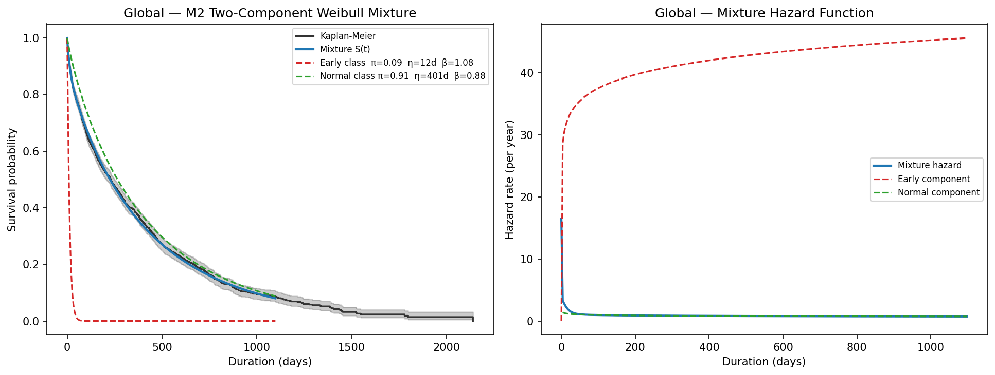
Глобальный фонд: латентная смесь Вейбулла
Два режима отказа (K=2 компоненты)
Смесевые квантили жизни (Фонд)
• Vt: B50 = 145 дн. — самый низкий из всех полей
• Ya: сильная бимодальность (B10=23 дн., B90=1 061 дн.) — два хорошо разделённых режима
Ya показывает типичный «двойной» жизненный цикл: отдельный ранний хвост и долгоживущая основная популяция. В Vt два режима менее разделены.
Компонент | Вес | η (дней) | β | Интерпретация
1 — ранний/случайный | 0.446 | 217 | 0.870 | Химические события, дефекты монтажа
2 — накопленный износ | 0.554 | 519 | 1.151 | Нормальная усталость и механический износ
Квантиль | Global | Vt | Ya
B10 (10% умрут к) | 25.5 дн. | 19.5 дн. | 23.3 дн.
B25 | 83.8 дн. | 57.3 дн. | 83.6 дн.
B50 (медиана) | 238 дн. | 145 дн. | 263 дн.
B90 | 950 дн. | 488 дн. | 1 061 дн.

Slide 39
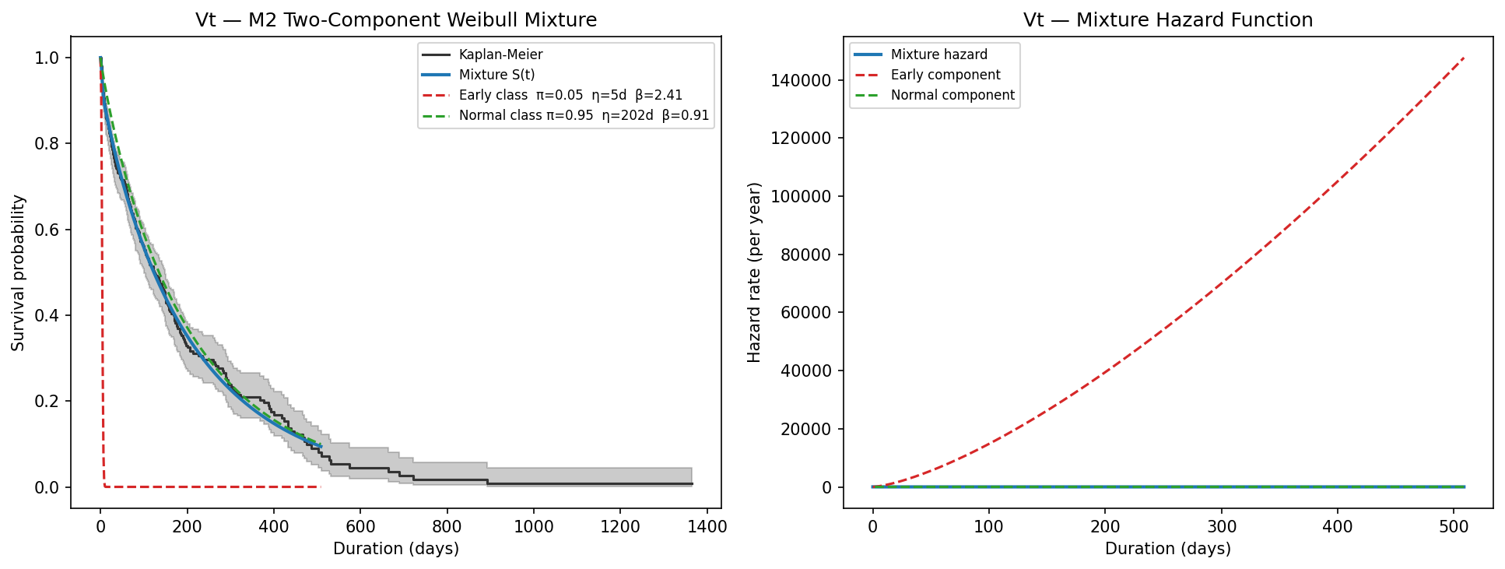
Vt: латентный анализ и анализ частоты
Байесовская смесь Вейбулла (K=2) для Vt
• B10 = 19.5 дн., B50 = 145 дн., B90 = 488 дн.
• Два компонента в Vt менее разделены, чем в Ya — Vt = «смешанная» популяция
Анализ частоты (Vt, n=238 с телеметрией)
• Нет статистически значимого эффекта частоты (p > 0.05 по всем тестам)
• Точечные оценки: high-freq живут дольше — вероятно, эффект отбора (лучшие скважины)
• Spearman ρ(freq, P_short) = +0.029, p=0.66 — нет связи
В ВЧ-определении (>55 Гц большую часть) — Vt не показывает вреда высокой частоты.
Компонент | Вес | η (дней) | β | Интерпретация
1 — ранний | 0.393 | 120 | 0.967 | Примерно постоянный риск (химия, монтаж)
2 — износ | 0.607 | 282 | 1.334 | Нарастающий риск (накопленная деградация)
Группа | n | Медиана TTF | Логранк p
High-freq (mean >55 Гц) | 26 | 171 дн. | 0.44
Low-freq (mean ≤55 Гц) | 212 | 149 дн. | —

Slide 40
Weibull AFT: модель ускоренного отказа
Принцип AFT
Время отказа в группе с повышенной частотой:
T_HF = T_базис × exp(β × ln(freq))
• β = −0.17 → при росте частоты на 20% (50→60 Гц): T_HF = T_base × 1.2^(−0.17) ≈ 0.97 × T_base
• Сокращение ННО: примерно 3% от «чистой» частотной нагрузки
• Наблюдаемое сокращение (30–35 дней / 150 дней) ≈ 20–23% → остальное объясняется другими факторами
Что объясняет разрыв?
AFT подтверждает: частота — общий ускоритель деградации, а не специфический триггер одного механизма.
Компонент | Вклад
Чистый частотный эффект (AFT) | ~3–5%
Ускорение накопления TRF (60 Hz = быстрее по времени) | ~15%
H₂S + GLF среда (конфаундинг) | исключён в near-60 Vt (H₂S ниже!)
Специфика near-60 скважин (cycling, пусковые нагрузки) | ~10–15% (гипотеза)

Slide 41

Ранние отказы: структура по AJ CIF (Конкурирующие риски)
Кумулятивная вероятность отказа по причинам (Vt) —
• К 90-му дню 10% насосов Vt отказывают от неисправности кабеля — максимальная ранняя угроза
• К году: КЛ + ПЭД вместе дают ~38% накопленной вероятности отказа
• ПЭД «дотягивает» медленнее (wear-out β=1.12) — продолжает накапливаться после 90 дней
Near-60 Гц: причинно-специфический HR (Фонд, n=130+ near-60)
Near-60 Гц повышает риск равномерно по всем категориям (HR 1.06–1.36) — это общий ускоритель, а не специфический триггер.
Причина | HR | 95% CI | p
Слом вала | 1.36 | [0.94–1.95] | 0.099
ПЭД | 1.29 | [0.91–1.82] | 0.156
КЛ | 1.25 | [0.90–1.74] | 0.182
Засорение РО | 1.06 | [0.70–1.59] | 0.783
Причина отказа | CIF @ 90 дн. | CIF @ 180 дн. | CIF @ 365 дн.
КЛ (кабель) | 0.099 | 0.153 | 0.203
Слом вала | 0.078 | 0.107 | 0.131
Засорение РО | 0.073 | 0.095 | 0.118
ПЭД (двигатель) | 0.064 | 0.118 | 0.172
НКТ | 0.049 | 0.055 | 0.058

